Slide 1
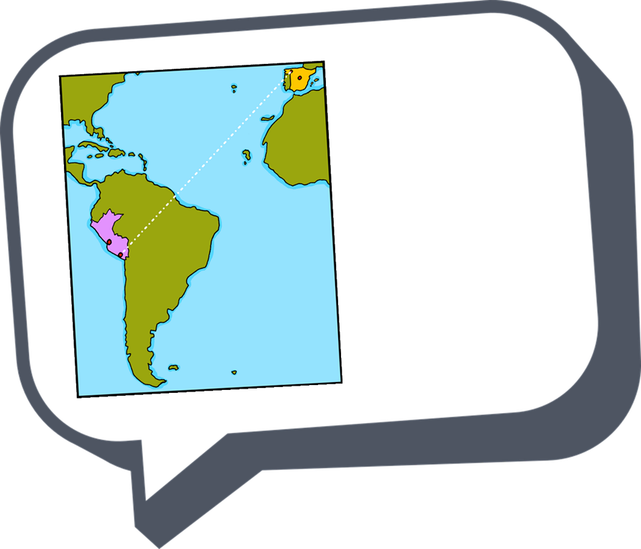
español - cover
Rojo Term 3
¡hola!
español
Nombre : ……………………………………………….
Profesor (a) : ……………………………………..
Clase : ……………………………………………..

Slide 2
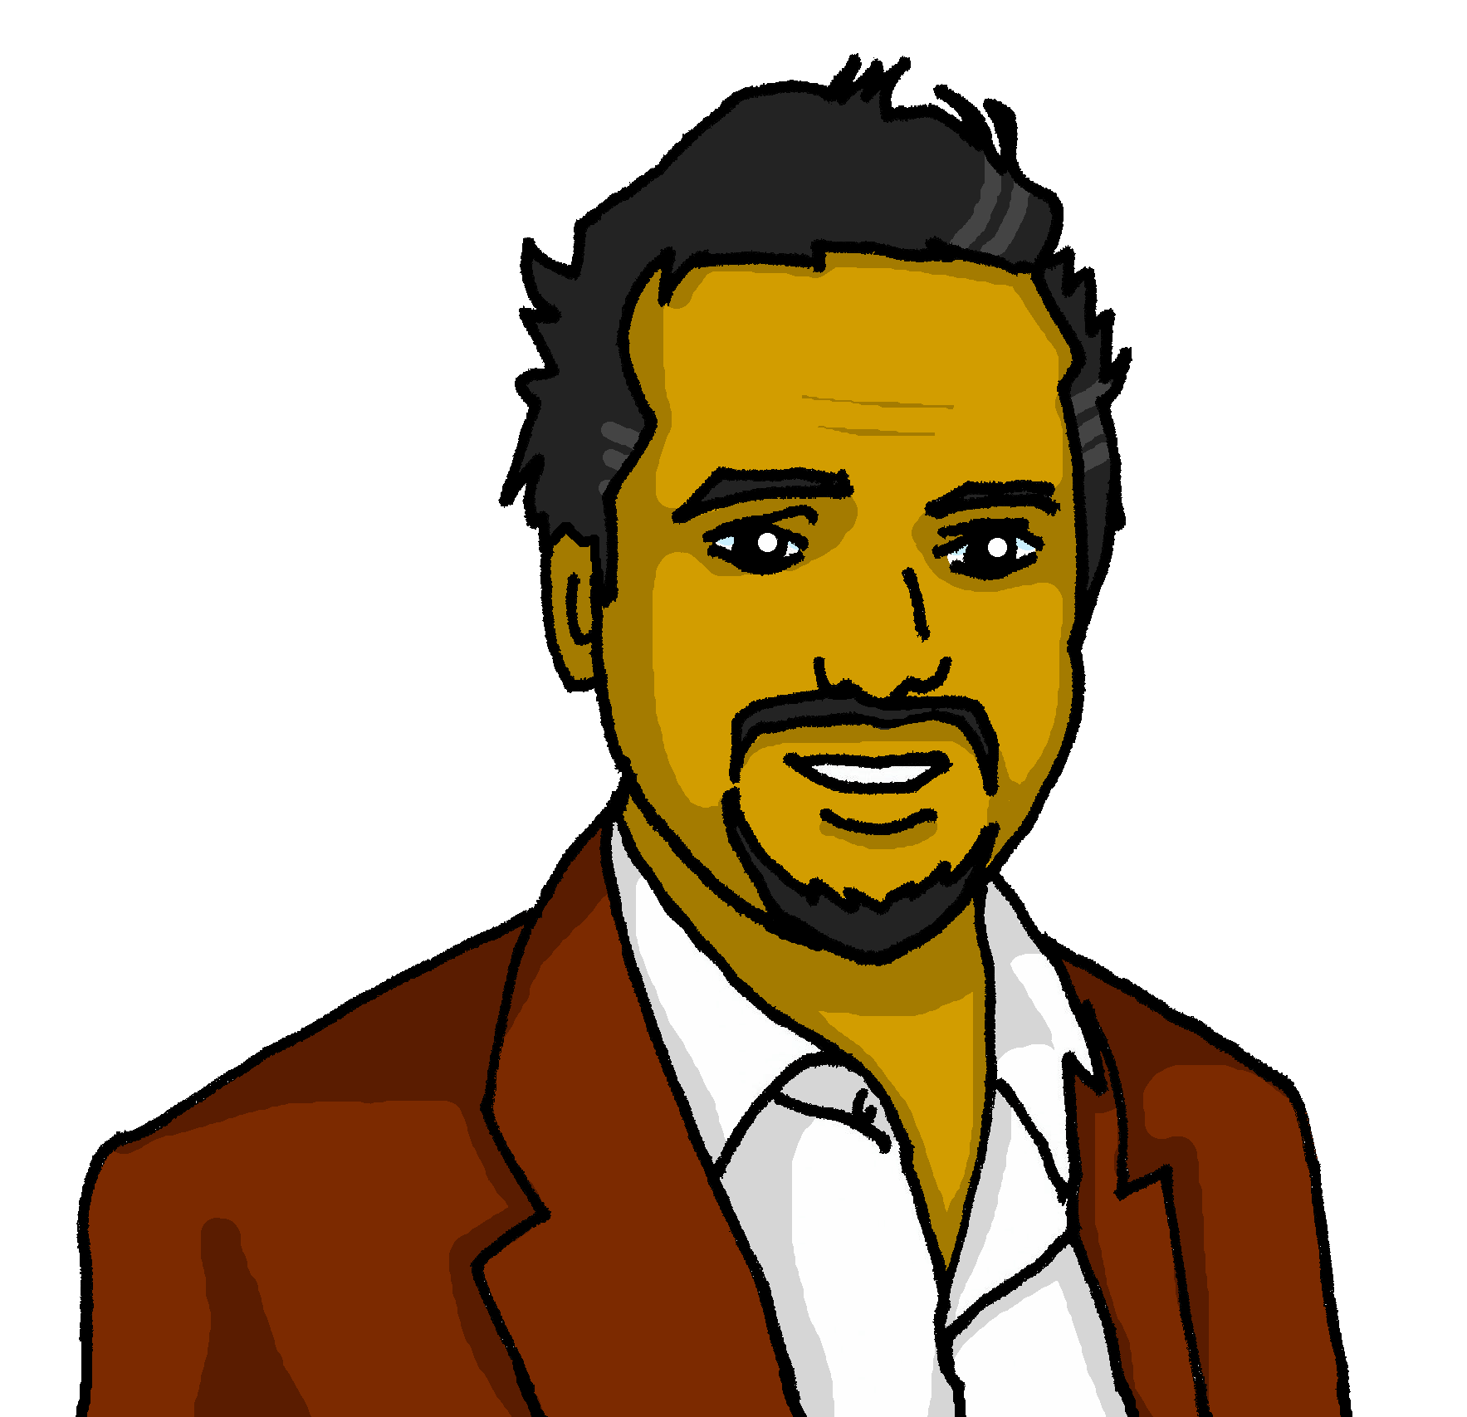
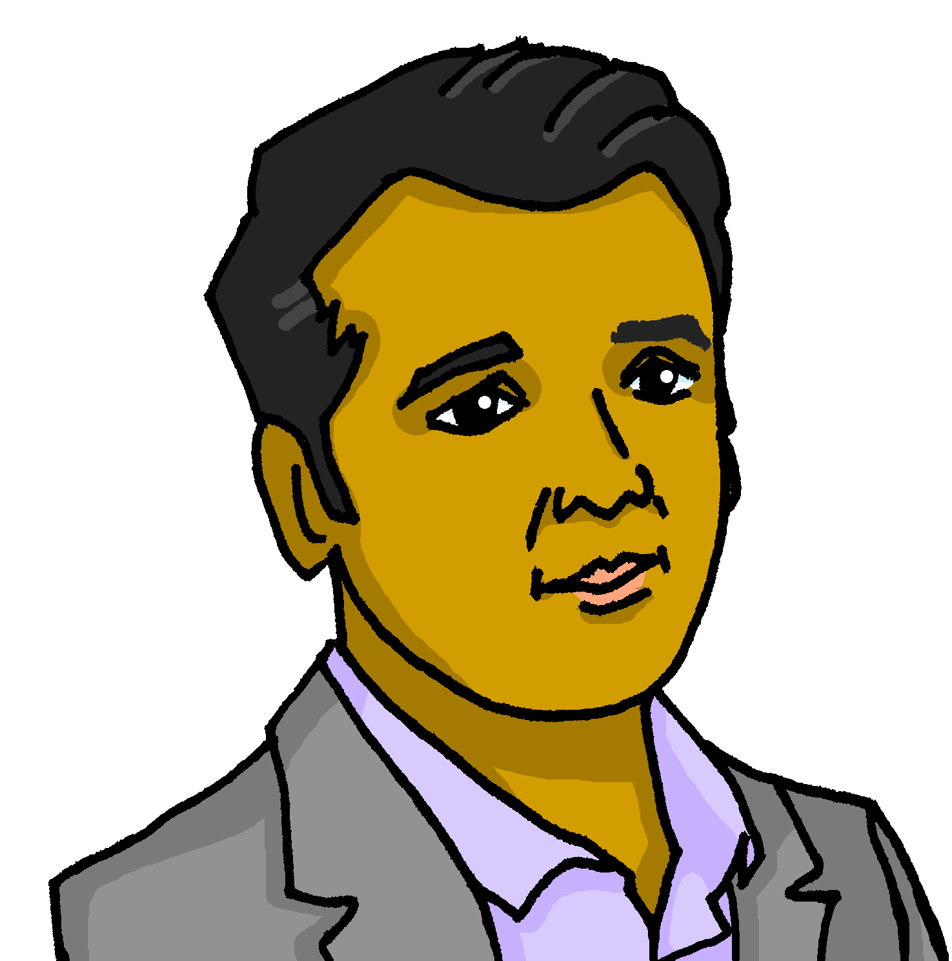
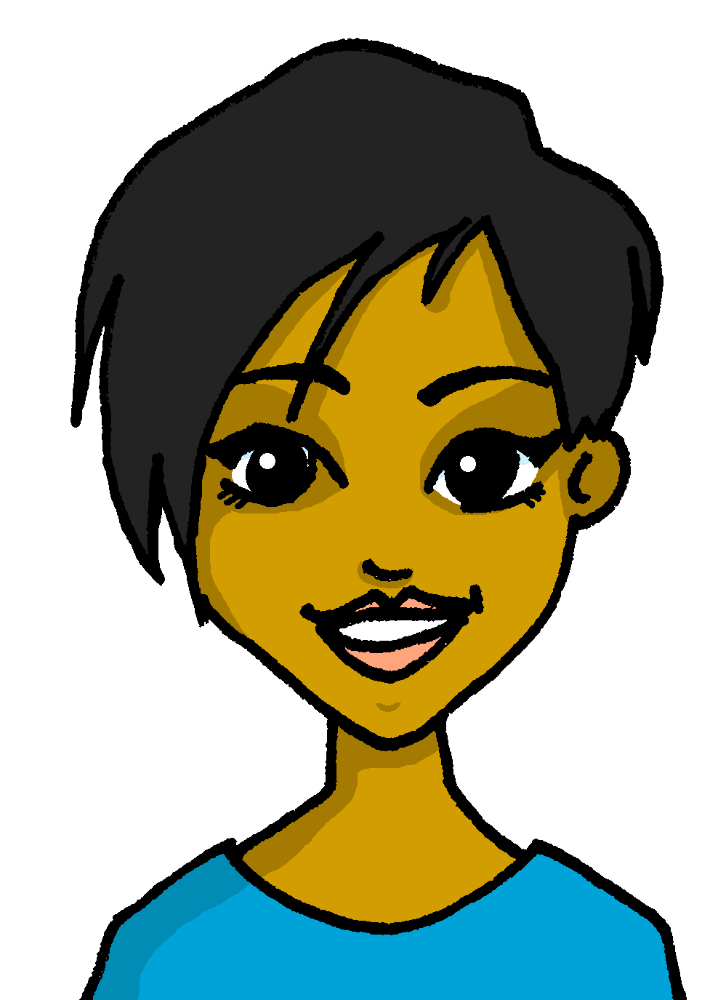
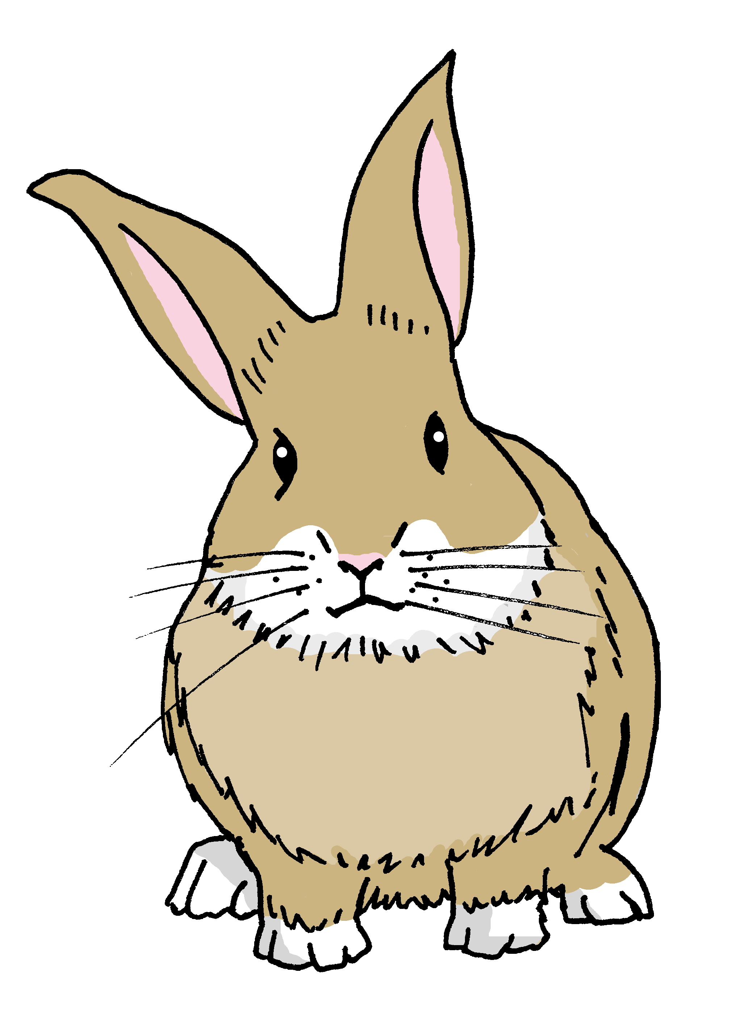
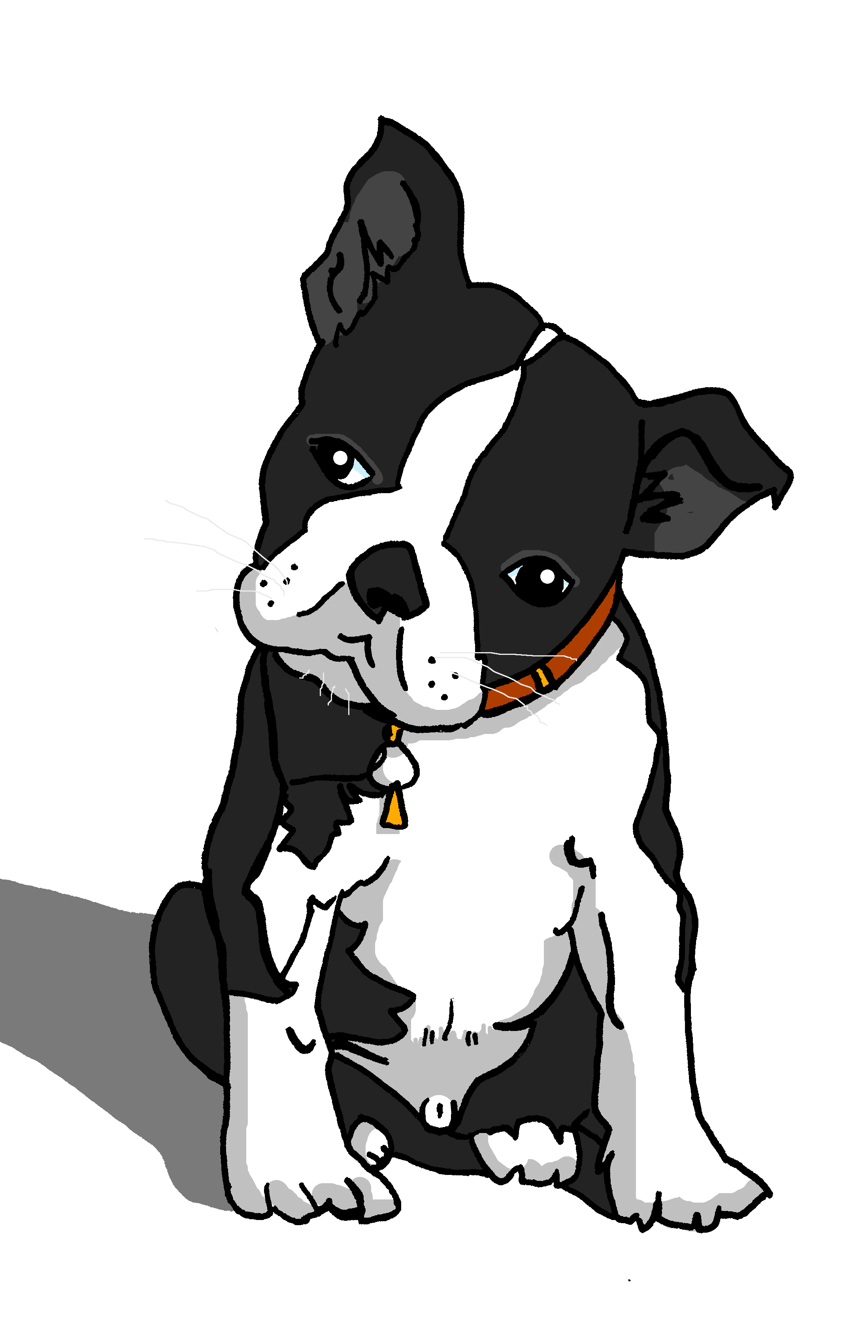
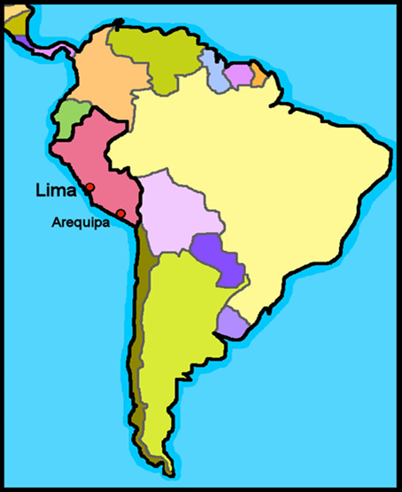
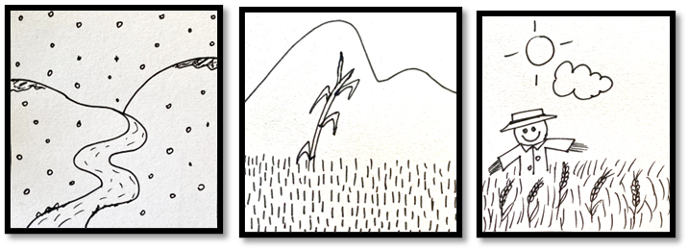
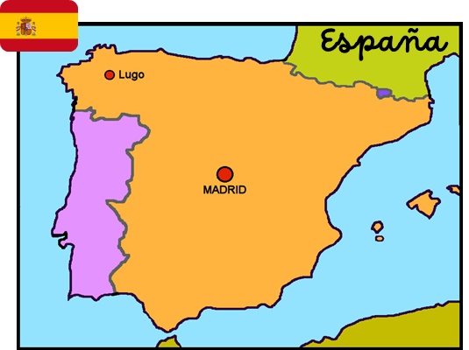
Characters
La familia Mamani Flores
Valeria
Miguel
Elena
Pedro
Hugo
Jorge
Ceci
Quique
Sofía
Luis
amigos
mascotas
Ángela
Pancho
Rubén
Manchita
Santi
‘Paisajes para que los pintes’, de Gloria Fuertes.
Perú

Slide 3
Contents
Contents | page
Introduction: La familia Mamani Flores | 1
Fonética | 2
Term 1 Learning Overview | 3
1. Describe pictures; understanding and writing poems. | 4-7
2. Use reference materials to look up new words; understanding and writing poems. | 8-12
3. Describe a photo of a zoo | 13-17
4. Comparing what you are like with others; comparing what you are feeling today with others. | 18-23
5. Talking about my favourite things | 24-28
6. Talking about age; using ‘tener’ meaning ‘to be, being’ | 29-32
7. Talking about what you and other people like and dislike | 33-37
8. Talking about what you and others do; the last day of school. | 38-41
9. Talk about what I and others do in the summer. | 42-45

Slide 4
Term overview
Term 3 learning
UNIT | Context CommunicationCulture | Key ideas (GRAMMAR) | PHONICS | VOCABULARY
Unit 8 (W1-6) | Describing things and people Describing pictures at the zoo favourites ages, states | Talking about being (2) Singular definite and indefinite articles (revisit) Postnominal adjective agreement (revisit) Subject pronouns for clarity and emphasis – yo, tú, él, ella Possessive adjectives mi, tu Use of de for possession Noun + favorito/a, Tener meaning ‘be’ for age | SSC [j] SSC [ge] [gi] [ge] [gi] vs [ga] [go] [gu] SSC [gue] [gui] revisit SSC SSC [n] [ñ] | Range of nouns Range of adjectives Range of adverbs Numbers 1-12 (revisit) hunger, thirst, right
Unit 9 (W7-9) | Expressing likes and saying what I and others do opinions end of term show my dad’s work | Talking about likes & dislikes Plural definite article los, las Use of definite article after verbs of opinion Revisit –AR and –ER verbs | SSC [r] [rr] SSC [v] [b] SSC [h] | Range of –AR and –ER verbs Range of plural nouns
Unit 10 (W10-11) | Assessments | Revisit key ideas | Revisit SSC | Revisit vocabulary
Unit 11 (W12-13) | The Hungry Caterpillar Un poema | Revisit key ideas | Revisit SSC | Revisit vocabulary

Slide 5
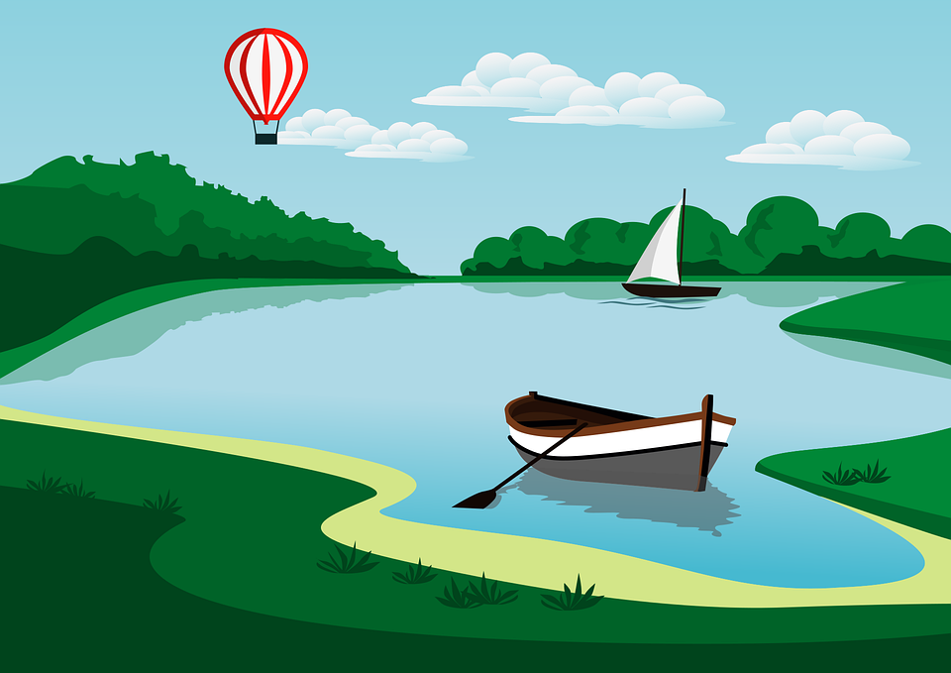
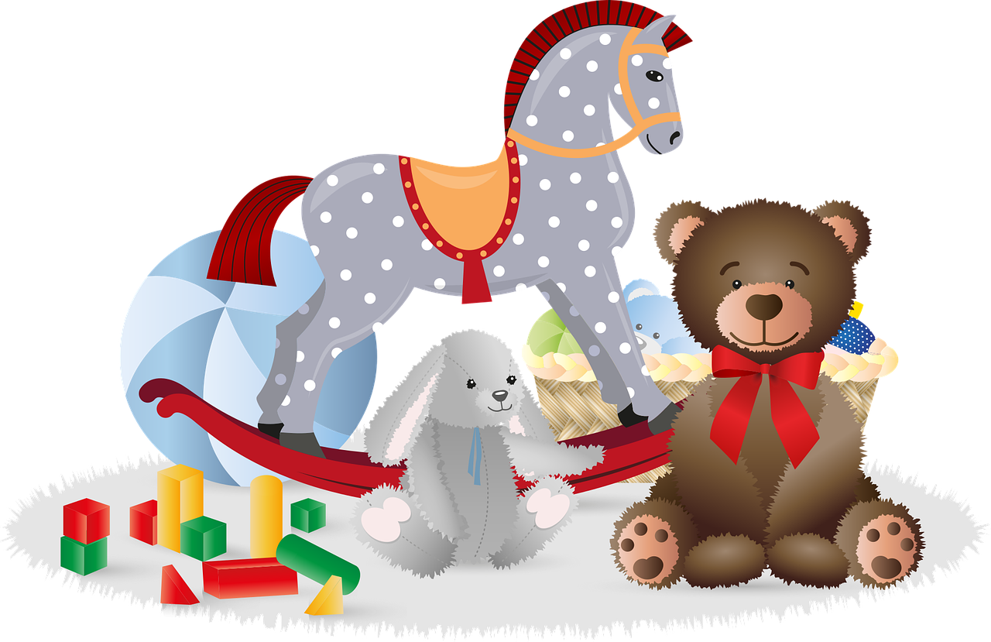
Phonics
Phonics
[j]
Spanish vowels are usually short and open!
ojo
[ge]
[gi]
gesto
página
[ga]
[go]
[gu]
ganar
lago
gusano
[gue]
[gui]
[n]
[ñ]
juguete
guitarra
mano
español

Slide 6
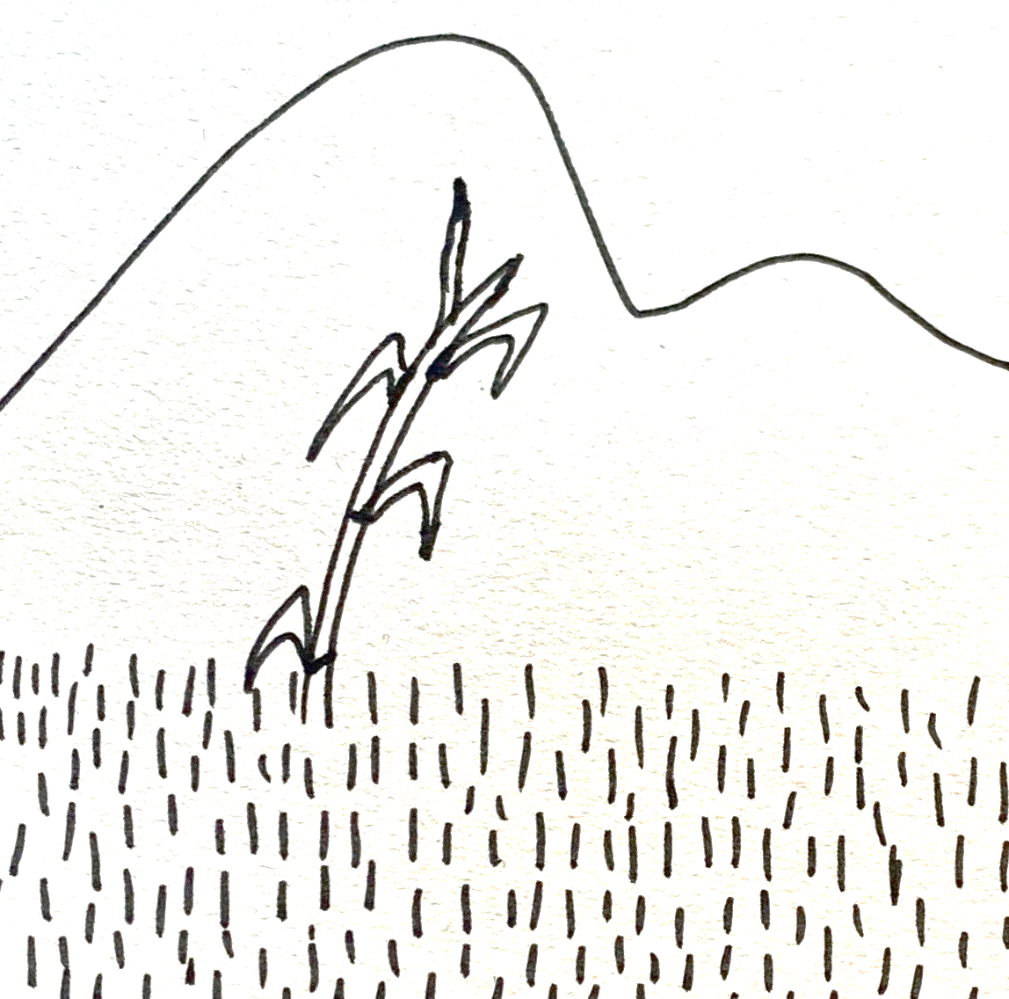
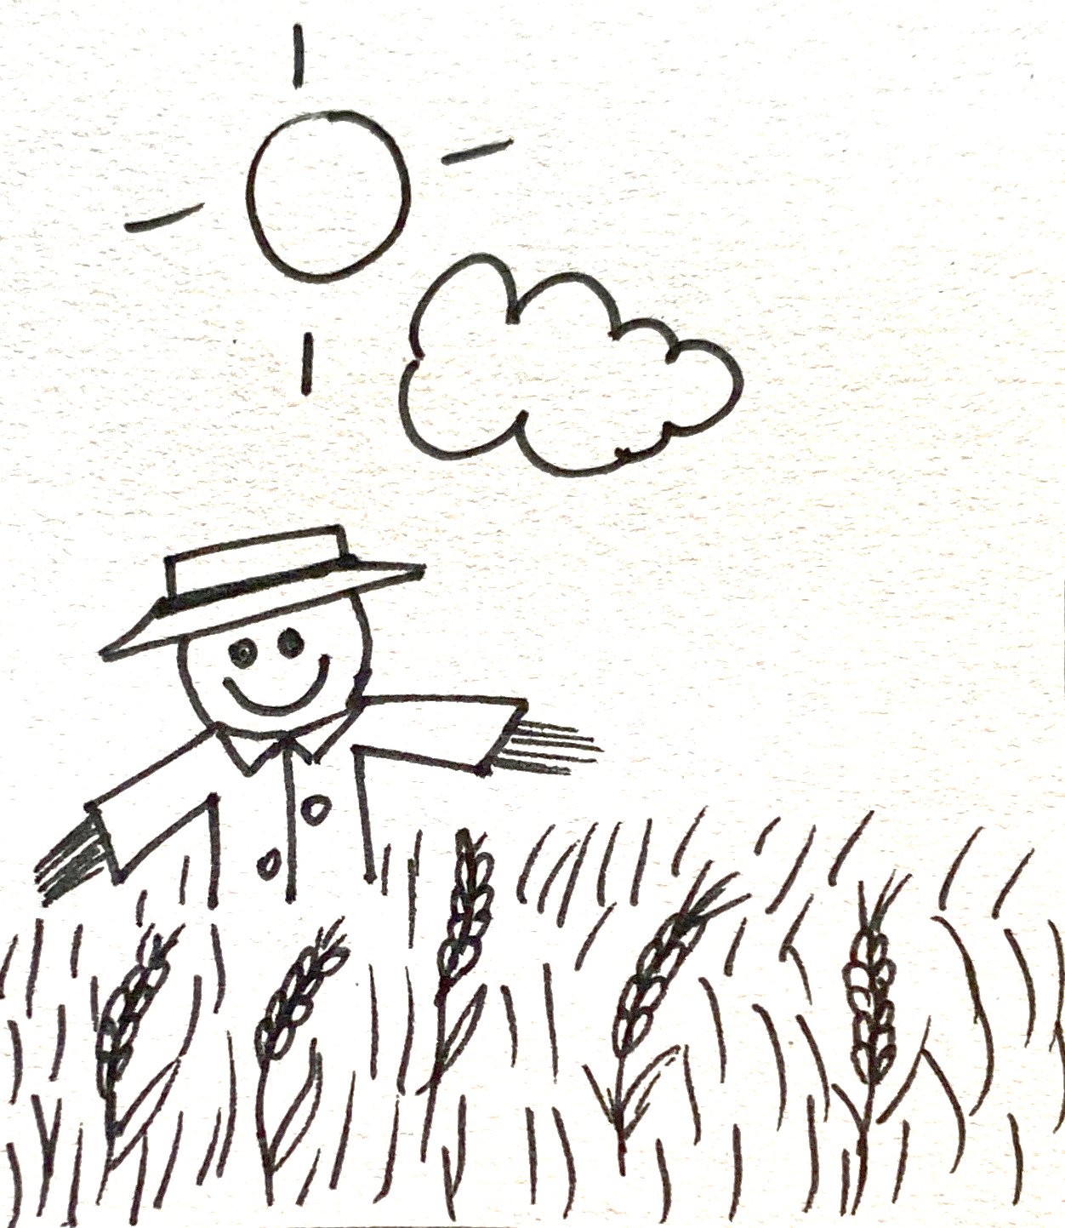
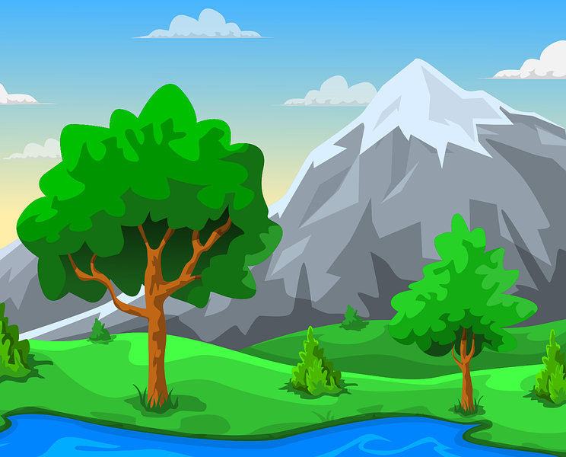
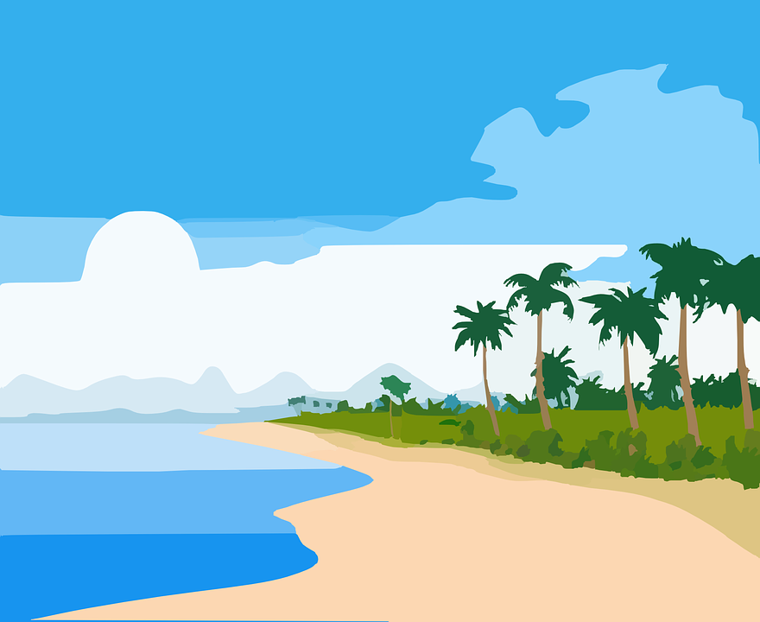
Rojo term 3 week 1
Describing things and people
1
Rojo term 3
pronunciar
Gloria Fuertes
Describe pictures
[j]
Understand and write poems
ojo
‘Paisajes para que los pintes’.
Write down the key language for this week.
vocabulario
(el) medio |  | (la) nube
(el) río |  | arriba
abajo
Definite and indefinite articles
gramática
[‘a/an’ & ‘the’]
We have learned that to say a (or an) in Spanish before a noun, you use un or una, depending on whether the noun is masculine or feminine.
un sol
a sun
una montaña
a mountain
un cielo
a sky
Many masculine
una playa
a beach
Nouns end in –o whereas feminine nouns often end in –a.
To say the before a singular noun, you use ‘el’ or ‘la’.
el sol
the sun
la montaña
the mountain
el cielo
the sky
la playa
the beach
Translate the examples.
el río 🡪 ___________.
un río 🡪 ___________.
la río 🡪 ___________.
una nube 🡪 ___________.
4

Slide 7
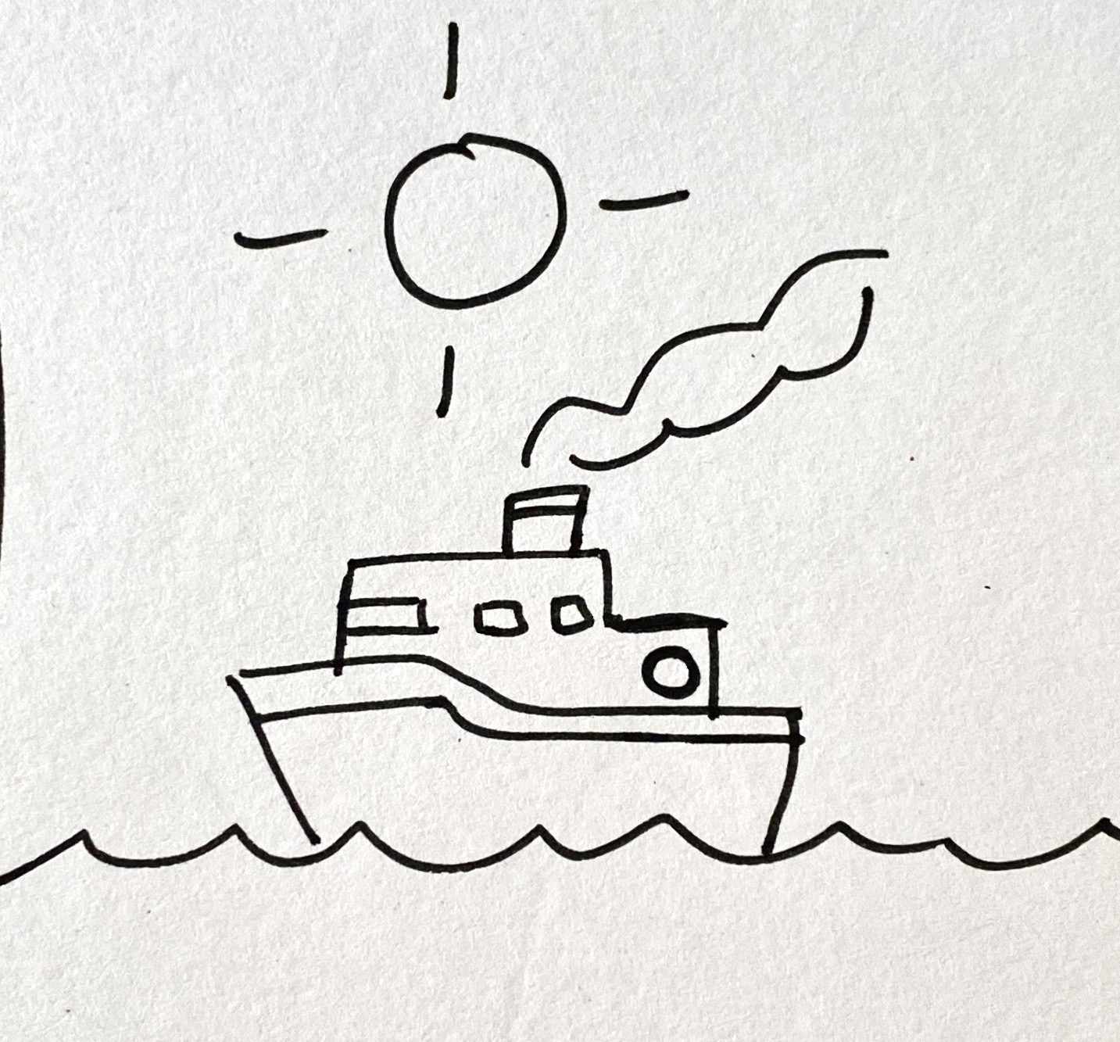
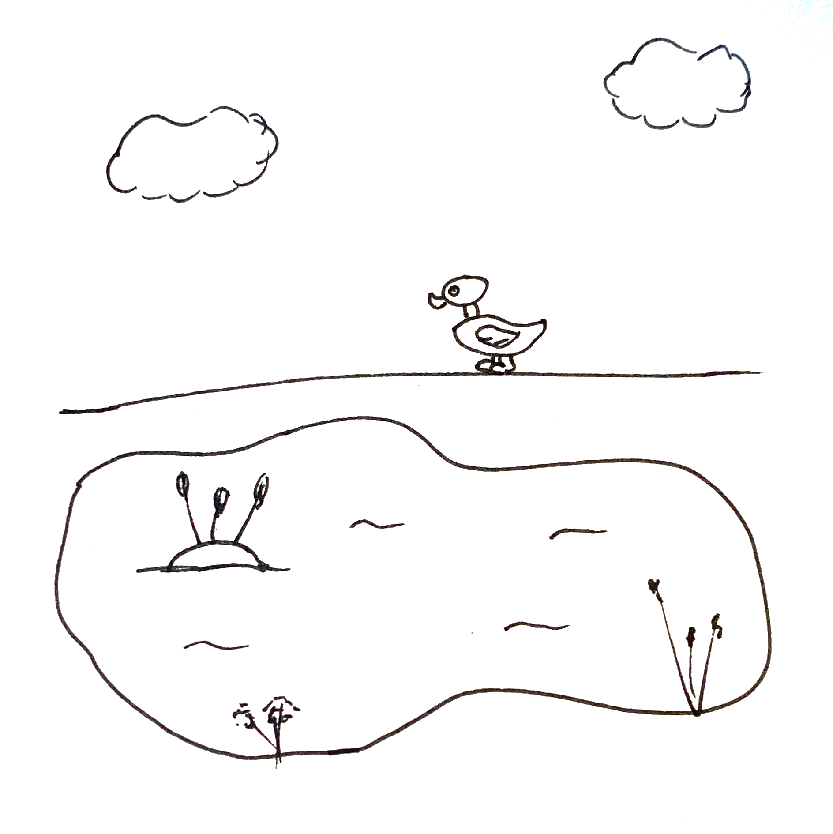
Rojo term 3 week 1
Describing things and people
1
Rojo term 3
leer
Lee los poemas de Gloria Fuertes y busca 🔎 el vocabulario.
Gloria Fuertes: Unos poemas.
Gloria Fuertes es una poetisa
de España.
‘Paisajes para que los pintes’.
En inglés es ‘Landscapes for you to paint.’.
(el) poema = poems
(la) poetisa = female poet
1
El sol arriba
El mar abajo
y, en el medio,
un barco.
below
sun
a boat
………
………
………
above
middle
sea
………
………
………
2
El cielo arriba
El lago abajo
y, en el medio,
un pato.
middle
sky
a duck
………
………
………
above
lake
………
………
escuchar
Escucha el verso.
¿Es un / una, o ‘el / la’? Marca .
¿Dónde está? Marca .
a / an | the
escribe
above | below | in the middle
E
1
2
3
4
5
5

Slide 8
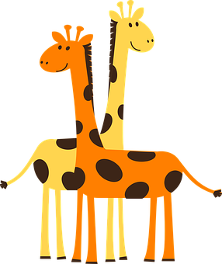
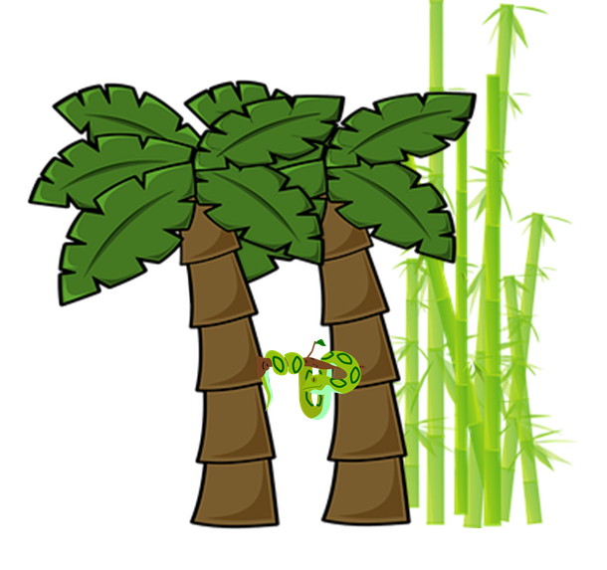
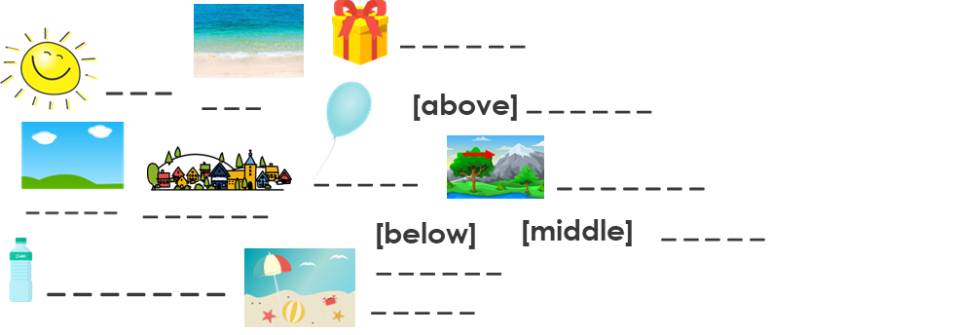
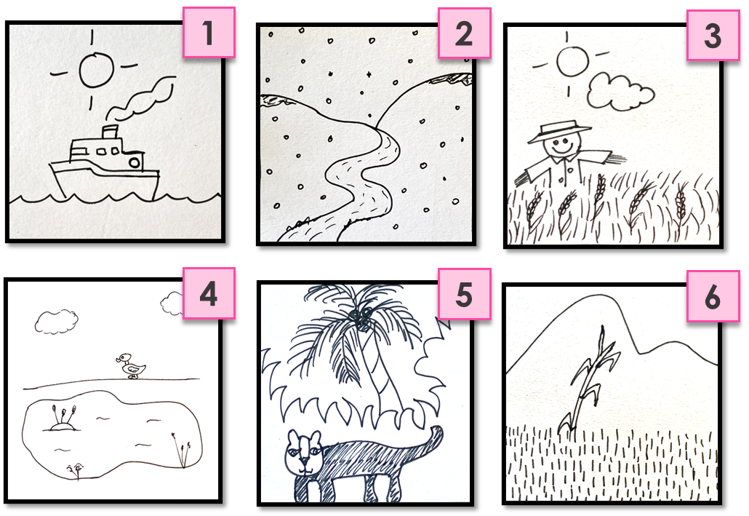
Rojo term 3 week 1
Describing things and people
1
Rojo term 3
escuchar
[A] Escucha. ¿Qué sonido es? Marca .
 | ja | je | ji | jo | ju
pronunciar
E
[B] Practica el poema.
1
La jirafa Rafa
juega al ajedrez
con el pájaro Juanjo
en la jungla de Jerez
2
[Rafa the giraffe]
3
[plays chess]
4
[with Juanjo the bird]
5
6
[in the jungle of Jerez]
a b ñ
empieza = it starts
(la) letra = letter
vocabulario
Practica el juego.
¿Qué ves?
Veo veo
¿Qué cosita es?
Una cosita
Empieza con la letra…
¿Qué es, qué es, qué es?
El sol arriba,
la nube abajo,
y, en el medio, el trigo
y un espantapájaros.
_
a
leer
Lee. ¿Qué imagen es?
La nieve,
el frío,
y, en el medio,
un río.
b
_
El sol arriba
el mar abajo
y, en el medio,
un barco.
c
_
El prado,
la montaña,
y, en el medio, una caña.
d
_
(el) prado = meadow
6

Slide 9
Rojo term 3 week 1
Describing things and people
1
Rojo term 3
escribir
[1] Completa el poema con una palabra correcta.
El _________ [position],
la _________ [position],
y, en el medio, un _________
Rewrite
[2] Crea tu propio poema.
your poem neatly here
_________ [position],
_________ [position],
y, [position], un _________
crear
[3] Dibuja tu poema.
completar = to complete
(el) poema = poem
propio = own (m)
escribir
Escribe en español. Can you get at least 15 points?
 | fantastic (m) | important (m/f) | normal (m/f)
 | to need, needing | (the) phrase | (the) English
 | to sing, singing | to listen, listening | to speak, speaking
 | twelve | eight | nine
 | four | seven | ten
 | the middle | up, above | down, below
 | the (m, f) | the sun | the sky
x3
x2
x1
7

Slide 10
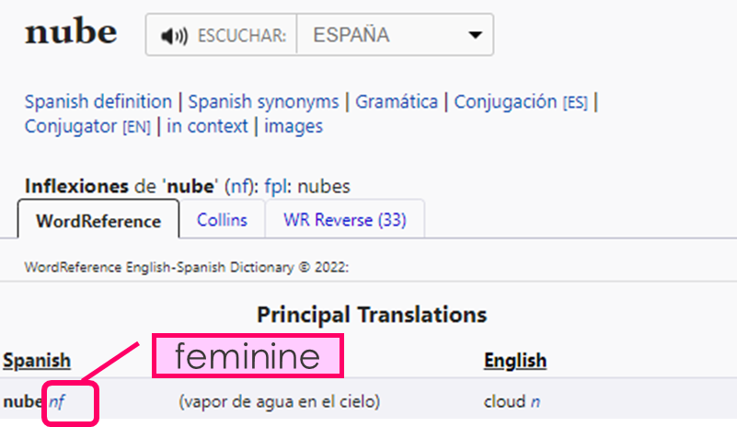
Rojo term 3 week 2
Describing things and people
2
Rojo term 3
pronunciar
Use reference materials to look up new words
[ge]
[gi]
Gloria Fuertes
Understand and write poems to describe pictures
gesto
página
vocabulario
Write down the key language for this week.
alto |  | azul
bajo |  | gris
Using reference materials
[understanding symbols]
estrategias
All dictionaries have symbols with useful information about the type of word, (e.g., noun, adjective) and noun gender (masculine or feminine).
n = noun
Ejemplo: nube
m = masculine
www.wordreference.com
f = feminine
This can help us find out the grammatical gender of a noun.
Remember!
Nouns that end in –e could be masculine or feminine, so let’s use a dictionary to figure out the gender.
______ nube [the cloud]
la
una
______ nube [a cloud]
8

Slide 11
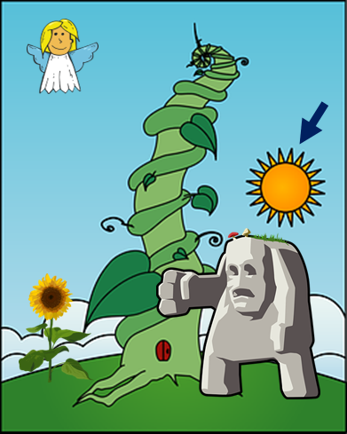
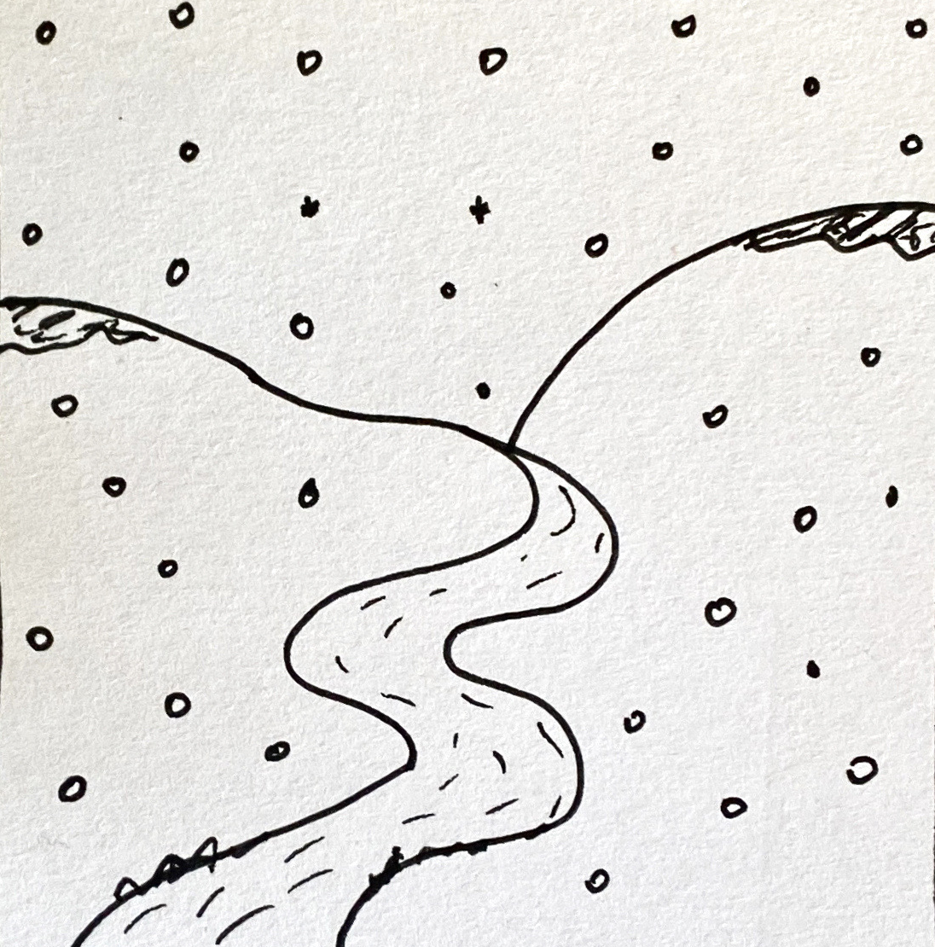
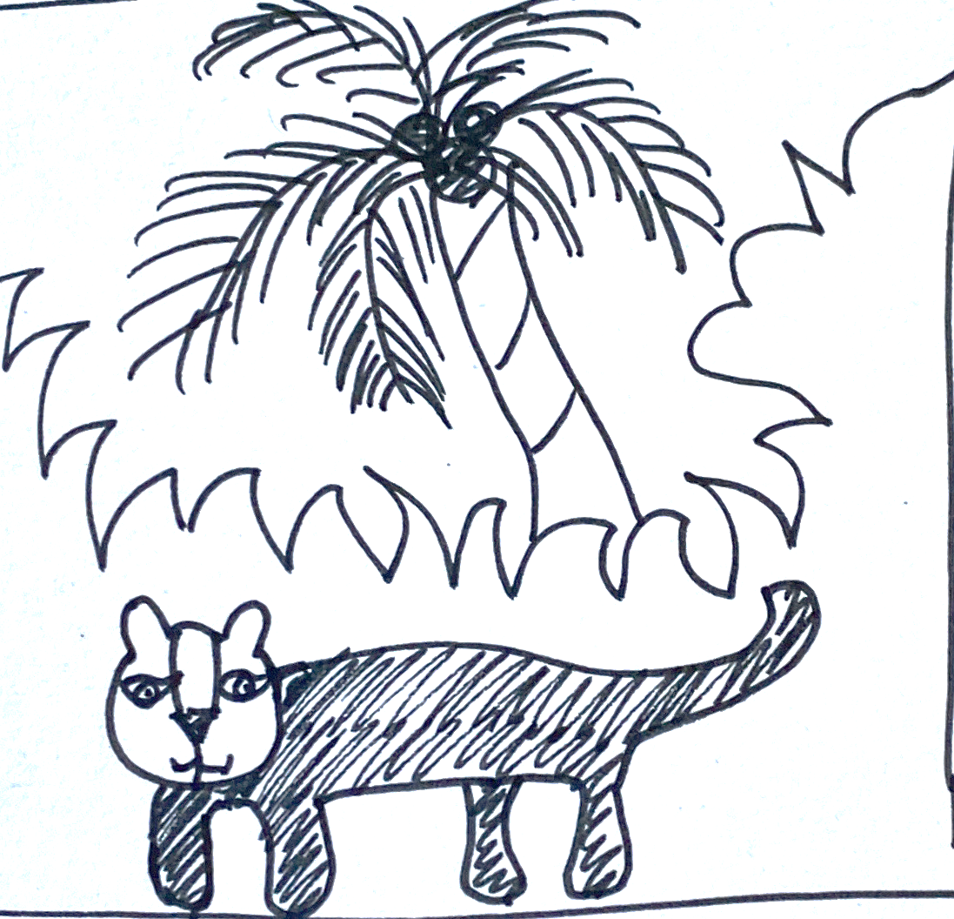
Rojo term 3 week 2
Describing things and people
2
Rojo term 3
pronunciar
Practica.
Arriba un ángel y el sol
Abajo el gigante
y el girasol
El genio Eugenio es muy ingenuo.
(The genie Eugenio is very gullible)
(Above an angel and the sun,
below the giant and the sunflower)
leer
Lee el poema. ¿Qué artículo es?
el | la | un | una
____ nieve,
____ frío,
y, en el medio, ___ río.
[the snow]
[the cold]
[and, in the middle, the river]
el | la | un | una
[the meadow]
____ prado,
____ montaña,
y, en el medio, ___ caña.
[the mountain]
[and, in the middle, a cane]
el | la | un | una
[the jungle]
____ selva,
____ palmera,
y, en medio, ___ pantera.
[the palm tree]
[and, in the middle, a panther]
el | la | un | una
____ sol arriba,
___ nube abajo,
y, en el medio, ___ trigo
y ____ espantapájaros.
[the sun __________]
[the cloud __________]
[and, in the ________, the wheat]
[and a scarecrow]
9

Slide 12
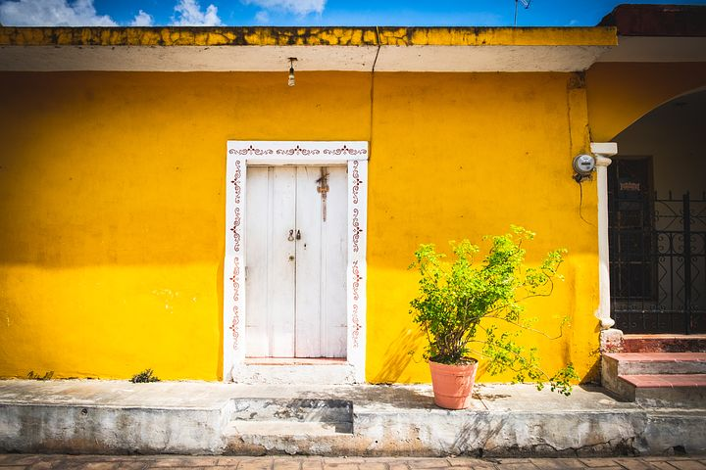
Rojo term 3 week 2
Describing things and people
2
Rojo term 3
Adjectives following the noun
gramática
We have already learnt that many adjectives follow the noun:
un sol amarillo
una montaña alta
Spanish tells
a yellow sun
you what it is, and then how it is. In English the adjective comes before the noun.
a tall mountain
Remember, adjectives change depending on whether the
noun (person, animal, place or thing) they describe is masculine or feminine.
una montaña gris
un mar azul
When an
a grey mountain
a blue sea
adjective ends in –e or consonant, it can describe a feminine or masculine noun.
escuchar
Escucha. ¿Cómo es?
Rodea el adjetivo correcto.
Escribe qué describe en inglés .
descripción | ¿qué?
tranquilo / tranquila
alto / alta
bonito / bonita
redondo / redonda
azul / roja
amarillo / amarilla
E
1
2
3
Izamal, es un pueblo en Yucatán, Méjico, donde hay muchas casas amarillas.
4
5
escuchar
[A] Escucha. ¿Qué sonido es? Marca .
 | ge | gi | palabra
 | ge | gi | palabra
E
3
1
4
2
5
10

Slide 13
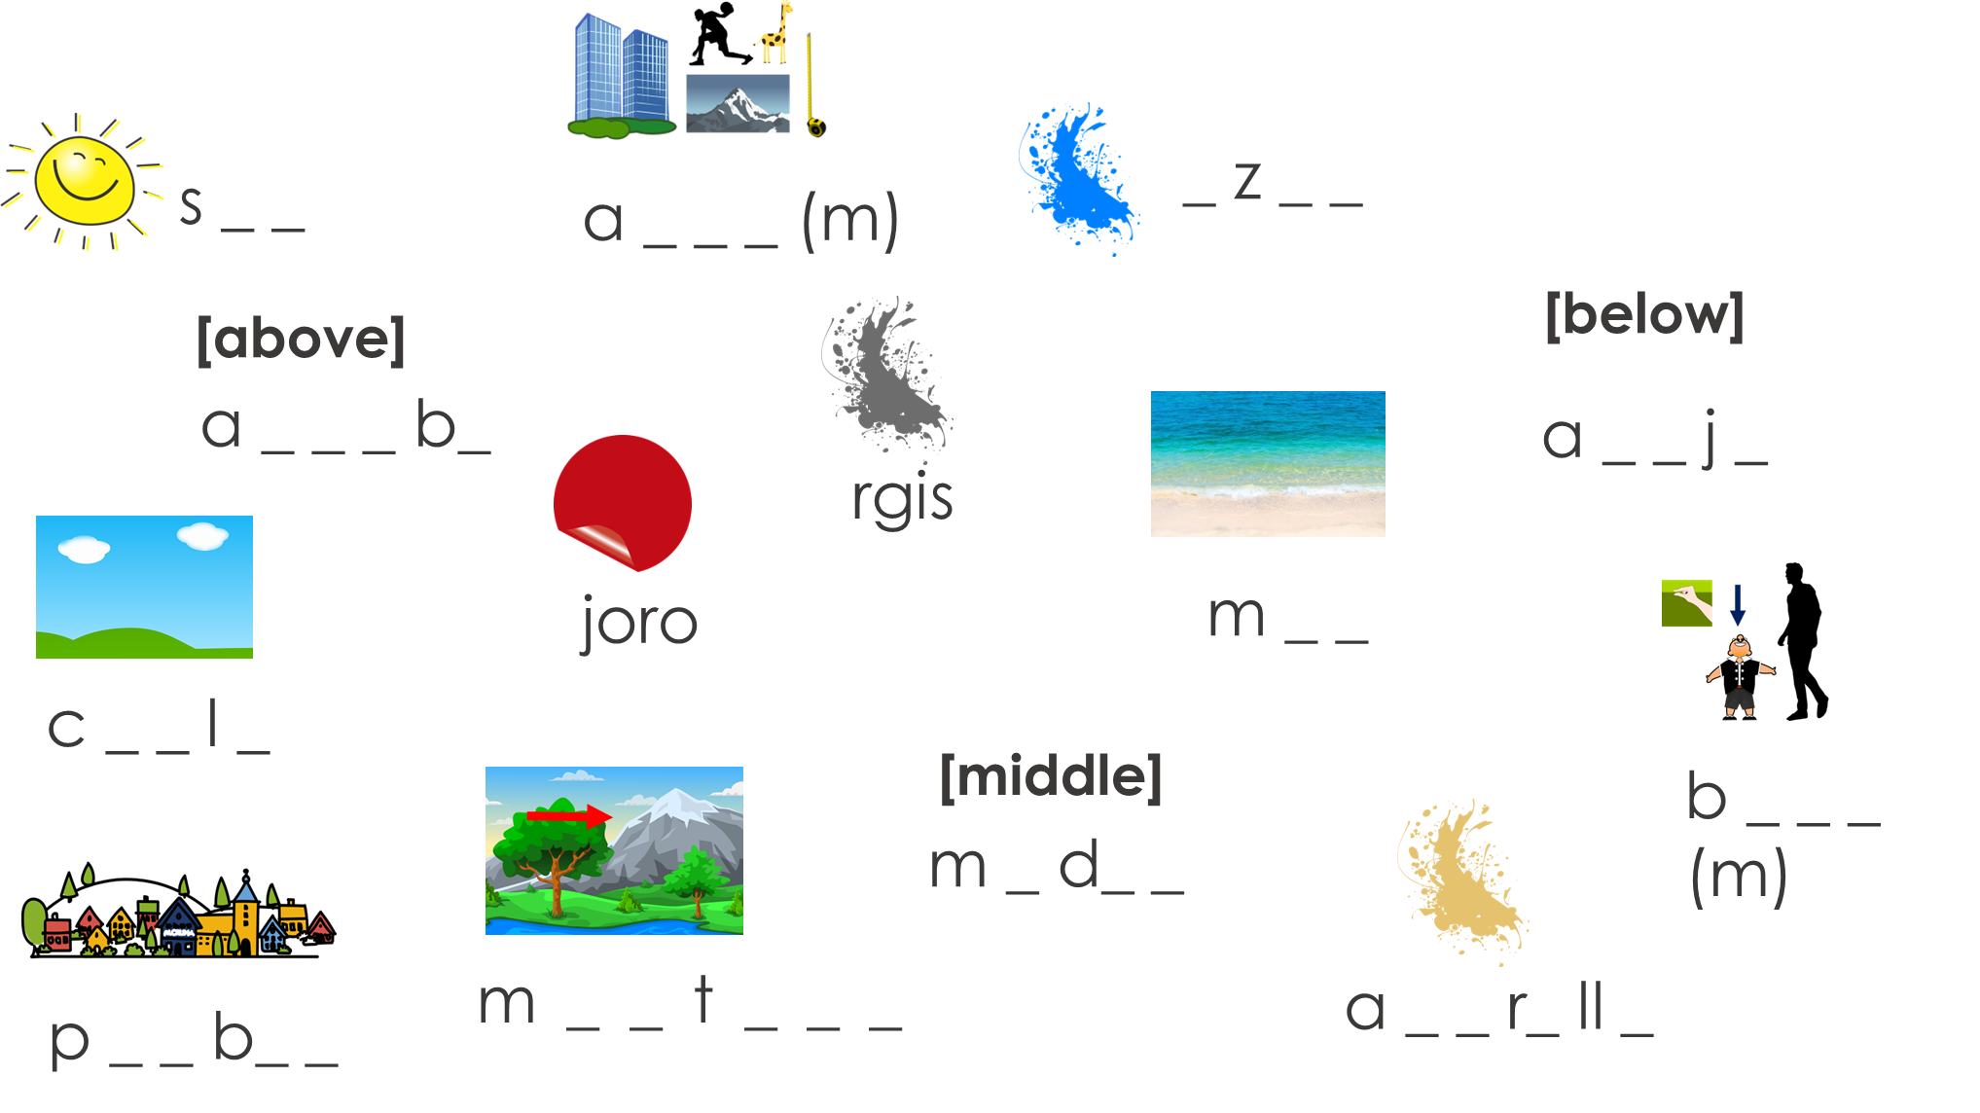
Rojo term 3 week 2
Describing things and people
2
Rojo term 3
tranquilo | tranquila
alto | alta
bajo | baja
redondo | redonda
azul | gris
rojo | roja
amarillo | amarilla
bonito | bonita
fantástico | fantástica
pequeño | pequeña
triste
feliz
leer
Añade palabras a los poemas.
[small]
El sol _____________ arriba,
la nube _____________ abajo,
y, en el medio, el trigo _____________
y un espantapájaros _____________.
[grey]
[yellow]
[sad]
La nieve _____________ ,
el frío _____________,
y, en el medio, un río _____________.
[pretty]
[blue]
[calm]
[tall]
El sol _____________ arriba
el mar _____________ abajo
y, en el medio,
un barco _____________.
[red]
[happy]
(el) poema = poem
añadir = to add
a b ñ
vocabulario
11

Slide 14
Rojo term 3 week 2
Describing things and people
2
Rojo term 3
escribir
Escribe en español. Can you get at least 15 points?
 | (the) hat | (the) uniform | with
 | to wear, carry | to buy, buying | (the) film
 | how many? (m.,pl.) | how many? (f.,pl.) | calm
 | there is/are | some (m.,pl.) | some (f.,pl.)
 | grey | yellow | pretty
 | tall | blue | short
x3
x2
x1
escribir
crear = to create
(el) poema = poem
propio = own (m)
[1] Crea tu propio poema.
_________ [adjective] [position],
_________ [adjective] [position],
y, [position], un _________[adjective]
Rewrite
your poem neatly here
crear
[2] Dibuja tu poema.
Did you look up any words in a dictionary?
Write them down!
12

Slide 15
Rojo term 3 week 3
Describing things and people
3
Rojo term 3
pronunciar
Describe a photo of a zoo.
vocabulario
Write down the key language for this week.
(el) conejo |  | amable
(la) tortuga |  | diferente
demasiado |  | divertido |  | inteligente
Adjectives following the noun
gramática
Remember, adjectives change depending on whether the noun they describe is feminine or masculine.
Ejemplo
When an
adjective ends in
- e or consonant, it can describe a masculine or feminine noun.
El conejo es rápido.
El conejo es elegante.
The rabbit is fast.
The rabbit is elegant.
La Tortuga es lenta.
La Tortuga es elegante.
The tortoise is slow.
The tortoise is elegant.
Translate the examples.
La Tortuga es amable 🡪 _______________________________.
El conejo es inteligente🡪 ____________________________.
13

Slide 16
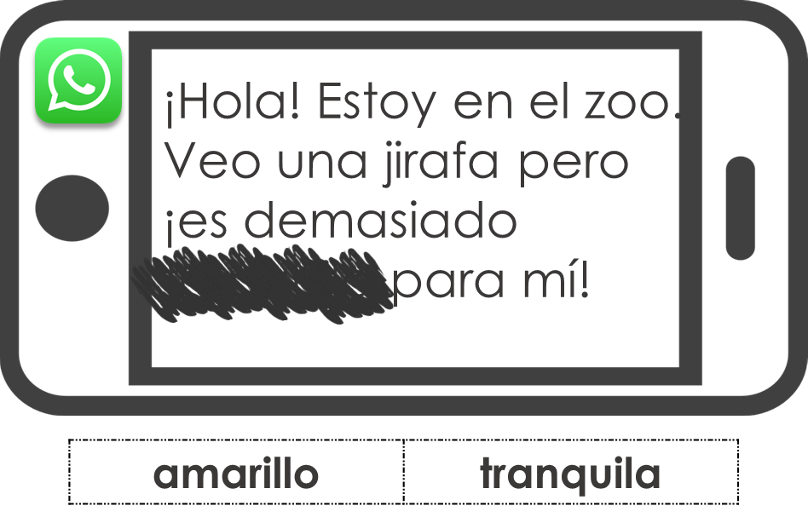
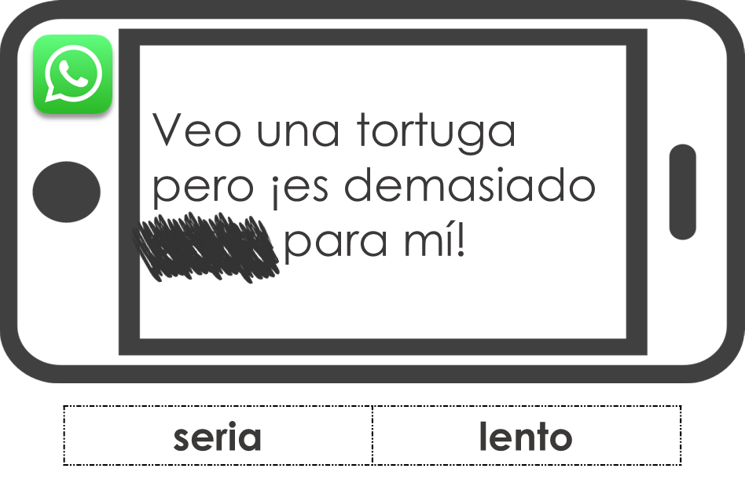
Rojo term 3 week 3
Describing things and people
3
Rojo term 3
leer
Lee. ¿Qué forma es correcta?
descripción | imagen | adjetivo en inglés
El gato | la gata es tranquilo.
El conejo | la coneja es amable.
La gata | el gato es diferente.
El elefante | la elefanta es seria.
El conejo | la coneja es inteligente.
El cerdo | la cerda es lento.
E
1
Female animals
2
in Spanish often change their spelling too, like adjectives:
el gato (male cat)
la gata (female cat)
3
4
5
¿Cómo es? | What is it like?
gramática
You know that ¿cómo? means ‘how’
¿Cómo está hoy?
How is s/he, it today?
We also use ¿cómo? to ask what something is like, generally:
¿Cómo es?
Es elegante.
What is s/he, it like?
It is elegant.
leer
Luis está en el zoo. Manda unos Whatsapp a Sofía
y Quique pero hay un problema con los mensajes*.
Lee los mensajes y escribe el adjetivo correcto.
mensajes = messages
1
2
14

Slide 17
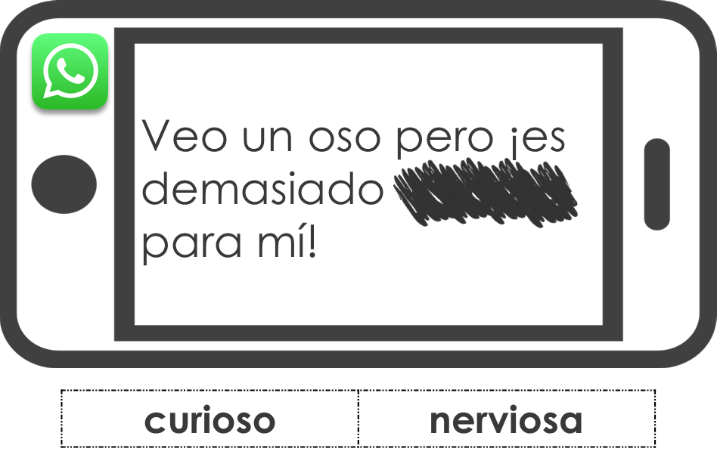
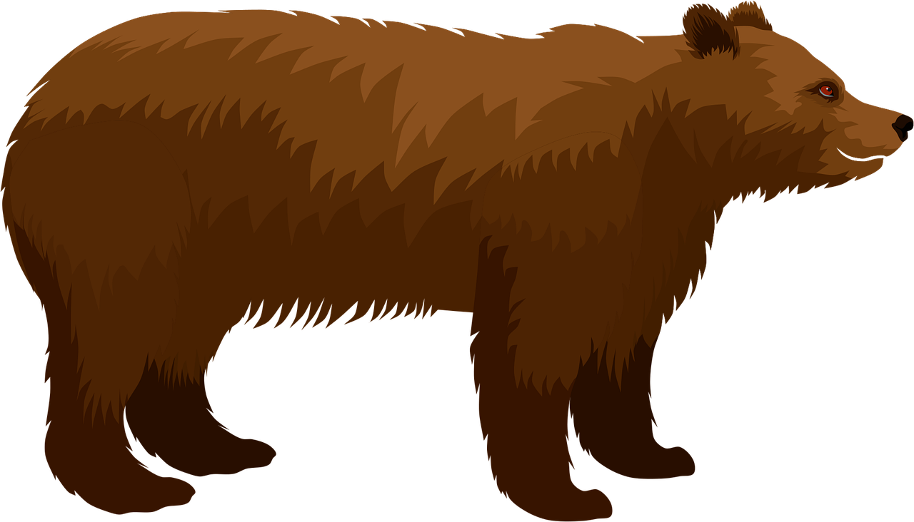
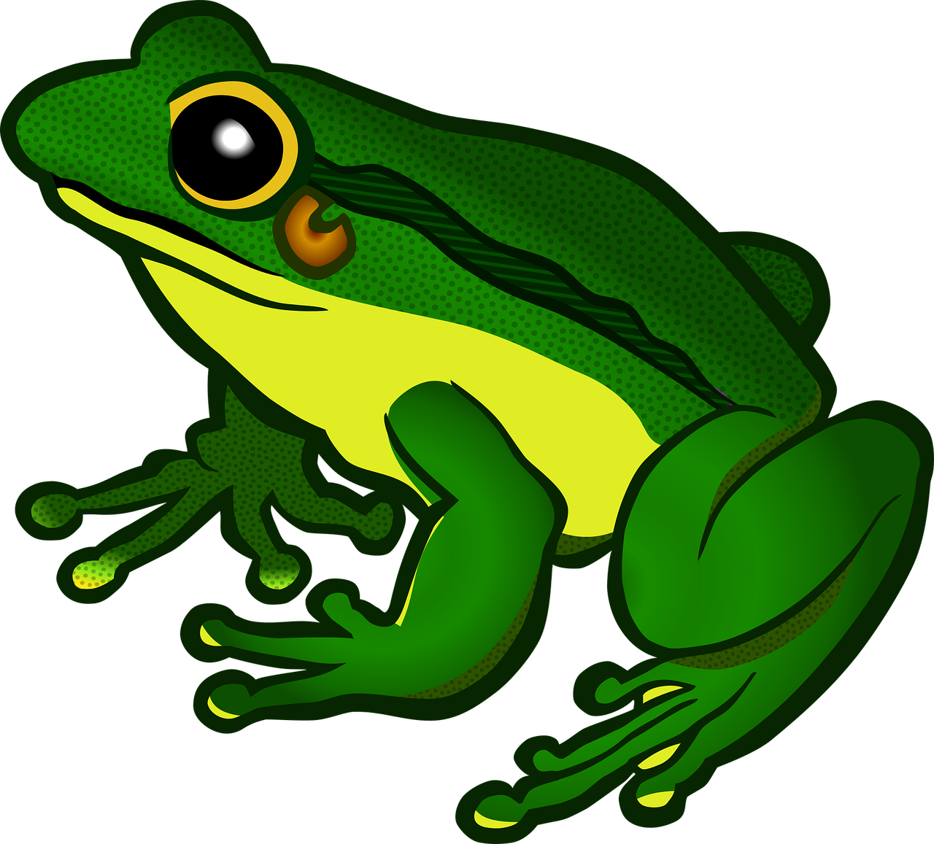
Rojo term 3 week 3
Describing things and people
3
Rojo term 3
3
4
5
6
7
8
Escribe el nombre del animal.
todavía = still
o _ _
c _ _ _ _ _ _
t _ _ _ _ _ _
j _ _ _ _ _
r _ _ _
c _ _ _ _ _
t _ _ _ _
15

Slide 18
Rojo term 3 week 3
Describing things and people
3
Rojo term 3
pronunciar
Describe la visita de Luis. ¿Qué ve?
escribir
Escribe los adjetivos en español.
 | La jirafa es demasiado ____________________.
 | La tortuga es demasiado ____________________.
 | El oso es demasiado ____________________.
 | El tigre es demasIado _______________________.
 | El elefante es demasiado ____________________.
 | El caballo es demasiado ____________________.
 | La rana es demasiado ____________________.
 | El conejo es ____________________.
E
[quiet, calm]
1
[serious]
2
[curious]
3
[fast and big]
4
[slow]
5
[nervous]
6
[curious]
7
[perfect]
leer
Escribe en inglés. Can you get at least 15 points?
 | el mar | caminar | la playa
 | nadar | por | de
 | el globo | la fruta | la tortuga
 | la fruta | el sombrero | la pelota
 | amable | inteligente | divertida
 | diferente | demasiado | el conejo
x3
x2
x1
16

Slide 19
Rojo term 3 week 3
Describing things and people
3
Rojo term 3
escribir
Escribe una descripción.
[article] [noun] [adjective],
[article] [noun] [adjective],
y en el medio, [article] [noun] [adjective]
Adjectives:
alto, amable, amarillo, azul, bajo, curioso, diferente, divertido, feliz, grande, inteligente, lento, nervioso, pequeño, perfecto, rápido, rojo, serio, tranquilo, triste,
escribir
Escribe en español. Can you get at least 15 points?
 | (the) beach | through, around, along | from, of
 | to walk, walking | to swim, swimming | (the) sea
 | (the) ball | (the) hat | (the) cake
 | (the) tortoise | (the) fruit | (the) balloon
 | different | too | nice, kind
 | (the) rabbit | fun, funny | intelligent
x3
x2
x1
17

Slide 20
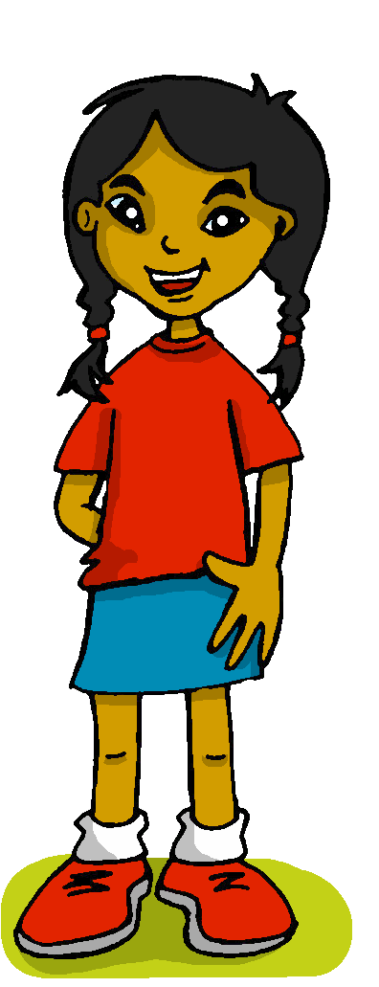
Rojo term 3 week 4
Describing things and people
4
Rojo term 3
¿Cómo eres?
pronunciar
¿Cómo estás?
Talking about what you and others are like in general.
[gue]
[gui]
Talking about what you and others are feeling like today.
juguete
guitarra
Write down the key language for this week.
vocabulario
él |  | tú
ella |  | yo
pero
ser | estar
gramática
[to be (trait) | to be (location, state) ]
Remember, there are two ways to say ‘is’ in Spanish.
Use está for location and temporary states.
With estar
Use es for permanent traits.
English often uses
–ing, e.g. S/he is feeling different (today).
He is serious.
The adjective
She is different.
ends in –o so we can tell that this means ‘he is’.
Es serio.
Está diferente.
leer
Lee las frases. ¿Es ‘hoy’ (temporary state) o ‘siempre’ (trait)?
 |  | Hoy | Siempre | Quique, Sofía o ? | En inglés
E | Está serio.
1 | Está elegante.
2 | Es feliz.
3 | Es amable.
4 | Está tranquila.
5 | Es inteligente.
6 | Está divertido.
18

Slide 21
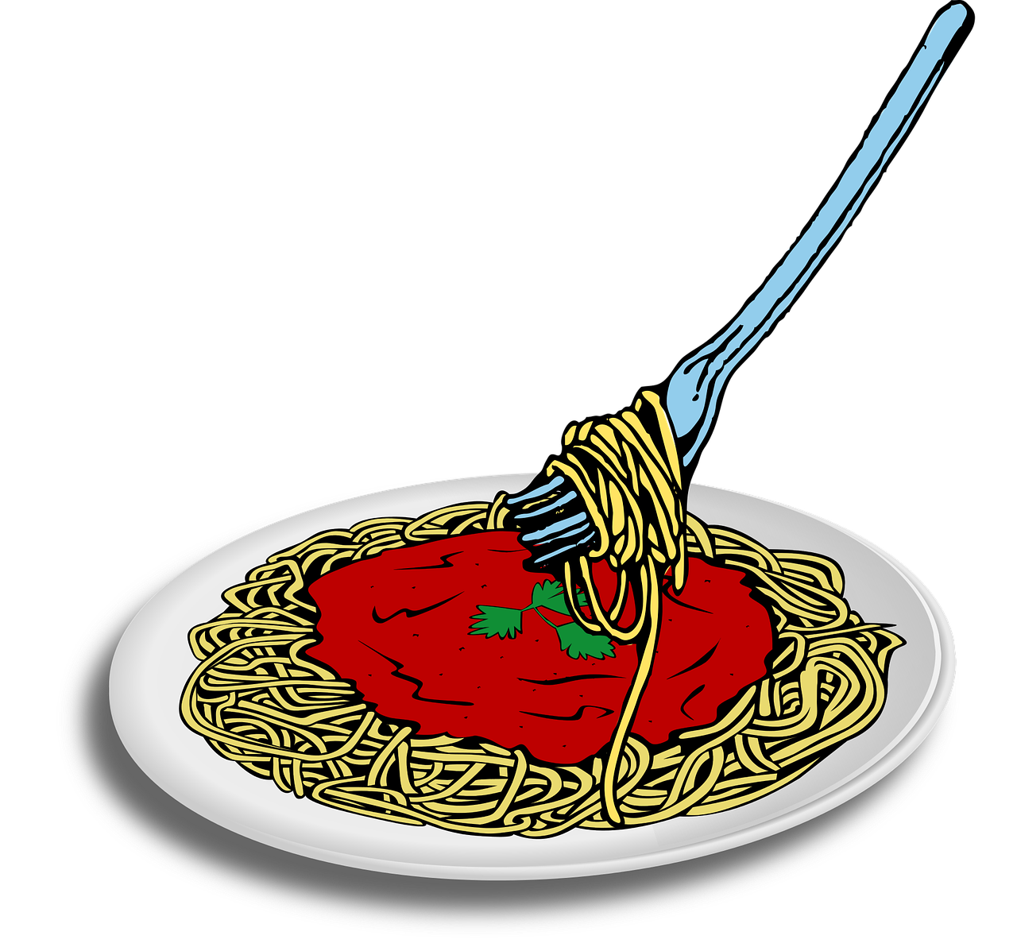
Rojo term 3 week 4
Describing things and people
4
Rojo term 3
Subject pronouns
[she, he]
gramática
Remember, the adjectives often tells us if the sentence refers to she or he.
Está nervioso.
He is (feeling) nervous.
Es divertida.
She is (a) fun/funny (person).
If the adjective doesn’t help us, we can use the pronouns ella (she) and él (he) with the verb, instead:
Él está triste.
He is (feeling) sad.
We use
Ella está feliz.
pronouns to avoid confusion and make it clear who we are talking about
She is (feeling) happy.
escuchar
Escucha ¿[gue | gui] o [ge |gi]?
 | gue|gui | ge|gi | palabra
 | gue|gui | ge|gi | palabra
1
5
2
6
3
7
4
8
ser | estar
gramática
[to be (trait) | to be (location, state) ]
Remember that in Spanish there are two ways to say ‘you are’:
Use estás for location and temporary states.
Use eres for permanent traits.
Estoy contento.
I am (feeling) pleased.
Soy muy tranquilo
I am (a) very calm (person).
19

Slide 22
Rojo term 3 week 4
Describing things and people
4
Rojo term 3
escuchar
Dos niños* en la clase de Luis.
Escucha. ¿Es ‘hoy’ o ‘siempre’? ¿Niño, niña o ?
 | hoy | siempre | niño | niña | | ¿Cómo estás? | ¿Cómo eres?
E
1
2
3
4
5
el niño = boy | la niña = girl | los niños = children
hablar
Persona A: (Person B – turn to the next page.)
Round 2
Round 1
Your turn to start!
Now your partner starts by asking you questions in Spanish. Say correct sentence in Spanish, based on the verb your heard.
Start by asking the questions in Spanish, in the order they appear on your card (1-5). Write B’s answer down.
Pregunta en español.
Escucha y escribe en español.
Escucha y habla en español.
20

Slide 23
Rojo term 3 week 4
Describing things and people
4
Rojo term 3
hablar
Persona B: (Person A – turn to the next page.)
Round 2
Round 1
Your partner starts!
Now you start by asking the questions in Spanish, in the order they appear on your card (1-5). Write A’s answer down.
Now your partner starts by asking you questions in Spanish. Say correct sentence in Spanish, based on the verb your heard.
Escucha y habla en español.
Pregunta en español.
Escucha y escribe en español.
leer
Escribe en inglés. Can you get at least 15 points?
 | la mamá | la semana | el tiempo
 | la mañana | por | el papá
 | el medio | pasar | el cielo
 | abajo | visitar | el sol
 | él | tú | arriba
 | yo | ella | pero
x3
x2
x1
21

Slide 24
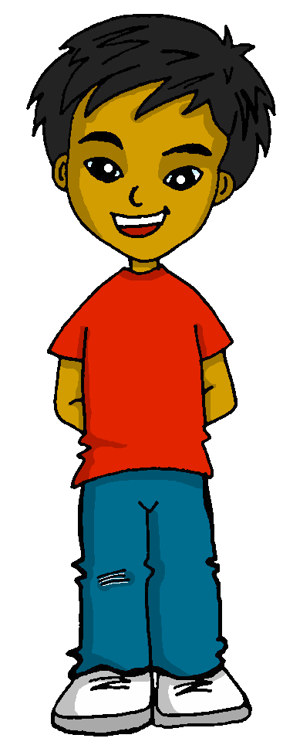
Rojo term 3 week 4
Describing things and people
4
Rojo term 3
Subject pronouns
[I, you]
gramática
The verb (or verb ending) often tells us who the sentence refers to:
Estoy feliz.
I am (feeling) happy.
Estás divertido.
You are (in a) funny (mood).
Sometimes, when comparing, we use subject pronouns to emphasise the difference:
Yo soy nervioso pero tú eres tranquila.
In English
we stress the contrast with our voice.
I am nervous but you are calm.
Yo estoy triste pero tú estás feliz.
I am (feeling) sad but you are (feeling) happy.
leer
Luis se compara* con Quique.
se compara = compares himself
Lee los mensajes. ¿Es ‘yo’ o ‘tú’?
Luis (I)
Quique (you)
E
1
2
3
4
5
22

Slide 25
Rojo term 3 week 4
Describing things and people
4
Rojo term 3
escribir
Escribe en español. Can you get at least 15 points?
 | (the) time | through, around, along, in (times of day) | (the) morning
 | (the) mum | (the) dad | (the) week
 | (the) sun | to spend, spending (time) | to visit, visiting
 | down, below | (the) middle | (the) sky
 | you | but | up, above
 | he | she | I
x3
x2
x1
escribir
Escribe en español.
Compare how you are feeling to how your friend / someone else is feeling today.
Compare what you normally are like to what your friend / someone else is like.
estoy | estás | está | él | ella | tú
soy | es | eres | yo | él | ella | tú
23

Slide 26
Rojo term 2 week 5
Describing things and people
5
Rojo term 3
<
favourite
pronunciar
Talking about my favourite things.
Mi cosa favorita
Write down the key language for this week.
vocabulario
mi |  | tú
tu |  | favorito
(el) grupo |  | muy
también |  | y
Possessive adjectives
gramática
[mi (my) | tu (your) ]
To say ‘my’ in Spanish before a singular noun use mi.
To say ‘your’ in Spanish before a singular noun use tu.
It doesn’t matter if the noun is masculine or feminine.
Mi cama es baja.
Remember!
Tu amigo es alto.
Tú (with an accent) means ‘you’.
My bed is low.
Your friend is tall.
Translate the examples.
Tu grupo 🡪 ______________.
Tu conejo 🡪 ______________.
Mi grupo 🡪 ______________.
Mi conejo 🡪 ______________.
24

Slide 27
Rojo term 3 week 5
Describing things and people
5
Rojo term 3
<
favourite
leer
Sofía and Quique are sorting out their things.
Lee las frases. ¿Es Sofíá (my) o Quique (your)?
 |  | Sofía (my) Quique (your) | El objeto | Descripción
1 | Mi teléfono es muy pequeño.
2 | Tu mochila es azul.
3 | Mi música es muy tranquila.
4 | Mi texto es en español.
5 | Tu libro es en inglés.
6 | Tu bicicleta es gris.
7 | Tu botella es amarilla.
8 | Mi pelota es fantástica.
¿Qué objeto es? ¿Cómo es?
tú (you) & tu (your)
gramática
Remember, we sometimes use a pronoun for emphasis or clarity:
Tú (you) always goes before a verb.
Tú aprendes inglés.
You learn/are learning English.
Tu (your) always goes before a noun:
Tu idioma favorito es el inglés.
Your favourite language is English.
This is exactly the same in questions:
¿Tú ves el elefante?
Do you see the elephant?
¿Tu animal favorito es el elefante?
Is your favourite animal an elephant?
Tú (you) and tu (your) sound the same, but you can tell the meaning from the word that follows – verb or noun?
25

Slide 28
Rojo term 3 week 5
Describing things and people
5
Rojo term 3
<
favourite
leer
La clase de Quique prepara preguntas para una clase en Inglaterra. Lee las preguntas. ¿Es tú (you) o tu (your)?
Escribe la palabra correcta (tu | tú).
 |  | Pregunta en inglés
1 | ¿ _____ tienes un animal?
2 | ¿ _____ lees libros en español?
3 | ¿ _____ libro favorito es Harry Potter?
4 | ¿ _____ ves películas en español?
5 | ¿ _____ deporte favorito es el fútbol?
6 | ¿ _____ película favorita es Spiderman?
7 | ¿ _____ animal favorito es la girafa?
pronunciar
Escribe la pregunta en inglés.
Escucha. ¿[gue/gui] o [ge/gi]?
 | [ga | go | gu] | [j | ge | gi] | [gue | gui]
1
2
3
4
5
6
Turno 1:
Lee las frases.
1
Marca los sonidos
2
Turno 2:
Lee las frases.
3
Marca los sonidos
4
5
6
hablar
El animal favorito de Luis es el conejo. Y tú, ¿tu animal favorito es el conejo?
💡In Spanish we say ‘My favourite animal is ‘the dog, the mouse etc.’
26

Slide 29
Rojo term 3 week 5
Describing things and people
5
Rojo term 3
<
favourite
escribir
Escribe en español. Can you get at least 15 points?
 | el deporte | ver | de
 | el juego | leer | el idioma
 | gris | y | alto
 | bajo | aprender | azul
 | favorito | el grupo | muy
 | mi | tu | también
x3
x2
x1
escribir
Quique describe sus* cosas favoritas.
Escribe las frases en español.
sus = his (+ plural)
 | M_ a_ _ _ _ _ f_ _ _ _ _ _ _ e_ e_ c _ _ _ _ _ _. My favourite animal is a horse.
 | E_ b_n_ _ o, d _ v_ _ _ _ _ o y t_ _ _ _ _ _ m_ _ i_ _ _ _ _ g _ _ _ _. It is pretty, fun and also very intelligent.
 | H_ _ l _ i_ _ _ _ s e_ c_ _ _ y a_ _ _ _ d_ e_ _ _ ñ_ _ e_ c_ _ _ _. I speak English at home and I learn Spanish in class.
 | N_ _ _ _ _ m_ _ _ _ l_ _ l_ _ _ _ s e_ i_ _ l_ _. Normally I read books in English.
 | M_ l_ _ _ _ f_ _ _ _ _ _ _ e_ Dragons in a bag. My favourite book is Dragons in a bag.
E
1
2
3
4
27

Slide 30
Rojo term 3 week 6
Describing things and people
5
Rojo term 3
<
favourite
hablar
¿Quién es? Pregunta y adivina.
escribir
Escribe en español. Can you get at least 15 points?
 | (the) game | (the) language | from, of
 | to read, reading | to see, seeing | (the) sport
 | short, low | grey | to learn, learning
 | and | tall, high | blue
 | your | very | also, too
 | (the) group | favourite | my
x3
x2
x1
escribir
Escribe tu cosa favorita.
28

Slide 31
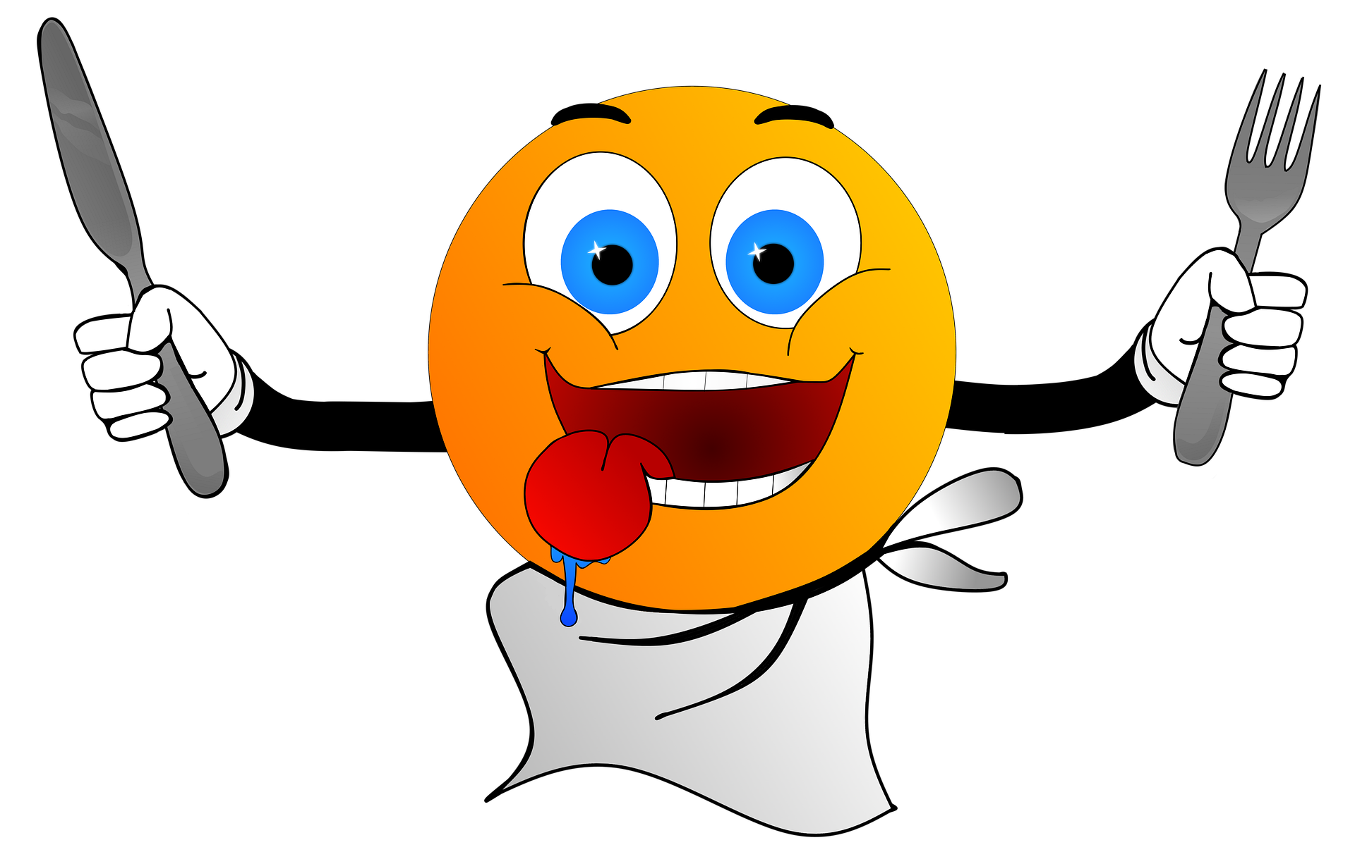
Rojo term 3 week 6
Describing things and people
6
Rojo term 3
pronunciar
¿Qué tienes?
Saying our age
[n]
[ñ]
Using ‘tener’ meaning ‘to be, being’.
mano
español
Write down the key language for this week.
vocabulario
(el) año |  | (el) hambre
(la) razón |  | (la) sed
Tener
gramática
[to have, having]
You know tener means ‘to have, having’:
Tiene un gato.
Tengo un perro.
S/he has a cat.
I have a dog.
In Spanish, we sometimes also use ‘tener’ to mean ‘to be, being’:
Tienes sed.
Tiene razón.
Tengo hambre.
You are thirsty.
S/he is right.
I have a dog.
We also use tener to say our age:
These
Tengo nueve años.
I am nine years old.
literally mean:
I have hunger.
You have thirst.
S/he has reason/right
💡 Word for word, this means ‘I have nine years’.
Translate the examples.
Tengo sed. → _______________________________.
Tienes ocho años. → _______________________________.
Tiene hambre. → _______________________________.
29

Slide 32
Rojo term 3 week 6
Describing things and people
6
Rojo term 3
leer
Lee las frases. ¿Qué palabra es correcta?
años | sed | hambre | razón
el cumpleaños = birthday
escuchar
Escucha. ¿Qué opción es correcta?
Luego, escribe la frase en inglés.
 | nueve años | regalo
 | hambre | fruta
 | razón | conejo
 | botella| sed
 | tortuga | hambre
 | sed | grupo favorito
 | gato| razón
 | hambre | tarta
1
2
3
4
5
6
7
8
30

Slide 33
Rojo term 3 week 6
Describing things and people
6
Rojo term 3
pronunciar
Escucha ¿Es n, o ñ?
escuchar
Escucha. ¿Sofía tiene razón, o no? Marca .
leer
Escribe en inglés. Can you get at least 15 points?
 | ella | pero | gris
 | comprender | la información | la instrucción
 | el texto | inteligente | demasiado
 | divertido | amable | diferente
 | el año | la tortuga | el conejo
 | el hambre (f) | la sed | la razón
x3
x2
x1
31

Slide 34
Rojo term 3 week 7
Describing things and people
6
Rojo term 3
escribir
Lee y escribe el número correcto.
A | nueve | + | ________ | = | diez
B | ocho | + | ________ | = | diez
C | nueve | + | ________ | = | doce
D | tres | + | ________ | = | diez
E | cinco | + | ________ | = | once
F | dos | + | ________ | = | diez
1. seis + dos = __________________
2. cuatro + siete = _________________
3. tres + nueve = _________________
4. nueve – tres = _________________
5. tres + dos – uno = ______________
6. ocho – tres + dos + cuatro – cinco + seis – tres = ____________.
escribir
Escribe en español. Can you get at least 15 points?
 | But | she | information
 | Instruction | to understand, understanding | grey
 | kind, nice | text | fun
 | Different | too (much | intelligent
 | rabbit | year | tortoise
 | right | thirst | hunger
x3
x2
x1
escribir
Escribe 3 frases con el vocabulario.
32

Slide 35
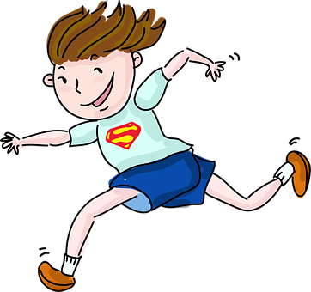
Rojo term 3 week 7
Expressing likes and dislikes
7
Rojo term 3
pronunciar
Talking about what you and other people like and dislike.
[r]
[rr]
parar
correr
Write down the key language for this week.
vocabulario
(el) abuelo |  | (la) comida
(la) abuela |  | odiar
amar |  | los
las
Definite articles: singular & plural
gramática
[the]
Remember! In Spanish, things, as well as people and animals, are either masculine or feminine. We say that they have gender.
To say the before a singular noun, you use ‘el’ or ‘la’.
To say the before a plural noun (more than one), use ‘los’ or ‘las’.
Write the correct form of the indefinite article (the) and translate it.
Singular |  | plural
el grupo | the group | los grupos | the groups
Singular |  | plural
la tortuga | the tortoise | las tortugas | the tortoises
33

Slide 36
Rojo term 3 week 7
Expressing likes and dislikes
7
Rojo term 3
Giving your opinion
gramática
[amar, odiar]
We use the definite article after opinion verbs (amar, odiar).
Odio las mañanas.
Amo los idiomas.
In English
I hate mornings.
we often don’t translate the article (e.g. ‘I love languages’.)
I love languages.
To mean ‘s/he, it’ with ‘odiar’ and ‘amar’, we remove –ar and add –a.
Ama la clase.
Odia el uniforme.
S/he loves the classroom.
S/he hates the uniform.
escuchar
Escucha. ¿Qué opina? ¿Es Sofía (I) o Quique (he)?
Marca .
 |  | Sofía | Quique
 |  | Sofía | Quique
|
|
E
3
1
4
2
5
Escucha y escribe la palabra.
E
3
1
4
2
5
34

Slide 37
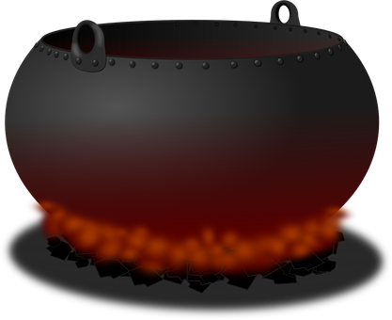
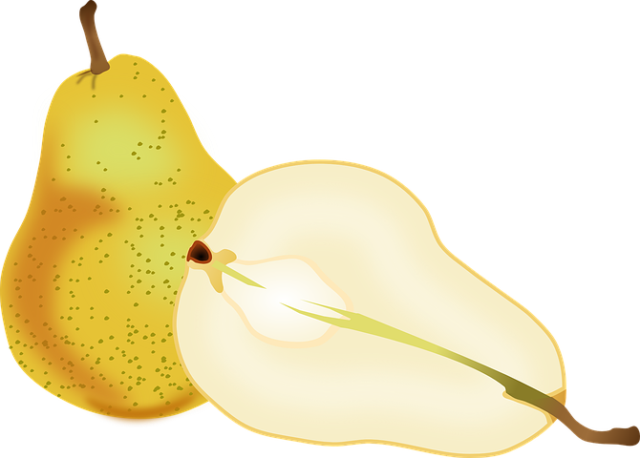
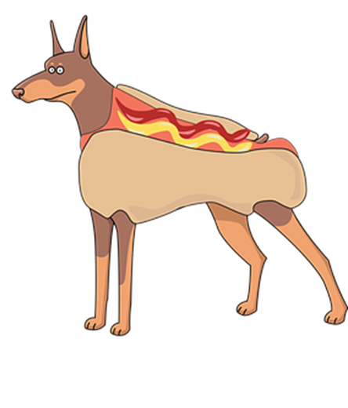
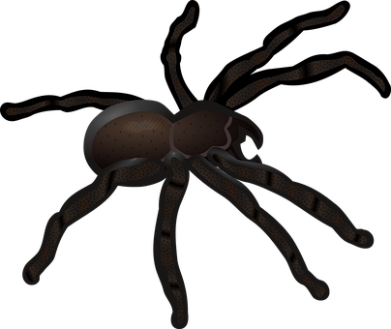
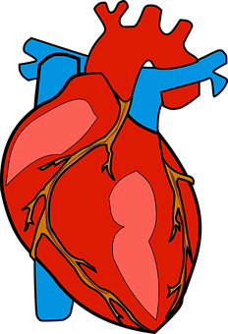
Rojo term 3 week 7
Expressing likes and dislikes
7
Rojo term 3
escuchar
La receta* de la bruja* Piruja.
[A] Escribe la(s) letra(s).
pronunciar
 | pe__a
 | a__oz
 | pe__a
 | a__aña
 | co__azón
 | ma__ón
E
3
[B] Practica la receta.
1
4
Una pe__a y a __ oz
una a __ aña y un pe __ o
2
5
y un co __ azón ma __ ón.
la receta = recipe | la bruja = witch
Knowing whose opinion it is
gramática
[amar & odiar: ‘I’, ‘you’, s/he, it’]
Remember, to mean ‘I’, ‘s/he,it’ or ‘you’ with a verb, the verb ending changes.
Amo el español.
Amas el español.
I love Spanish.
You love Spanish.
Ama el español.
In English
Sh/e loves Spanish.
we often don’t need the article (the) after the opinion verbs. In Spanish we always do!
leer
Lee los mensajes. ¿Qué persona es?
35

Slide 38
Rojo term 3 week 7
Expressing likes and dislikes
7
Rojo term 3
leer
Escribe en inglés. Can you get at least 15 points?
 | cinco | cuatro | doce
 | nueve | diez | once
 | tres | él | yo
 | ella | pero | un
 | odiar | la abuela | los
 | amar | la comida | las
x3
x2
x1
escribir
Escribe las frases en español.
1
_____________________________________________________.
2
_____________________________________________________.
3
_____________________________________________________.
4
_____________________________________________________.
5
_____________________________________________________.
6
_____________________________________________________.
¿Qué amas?
¿y tú?
¿Qué odias?
36

Slide 39
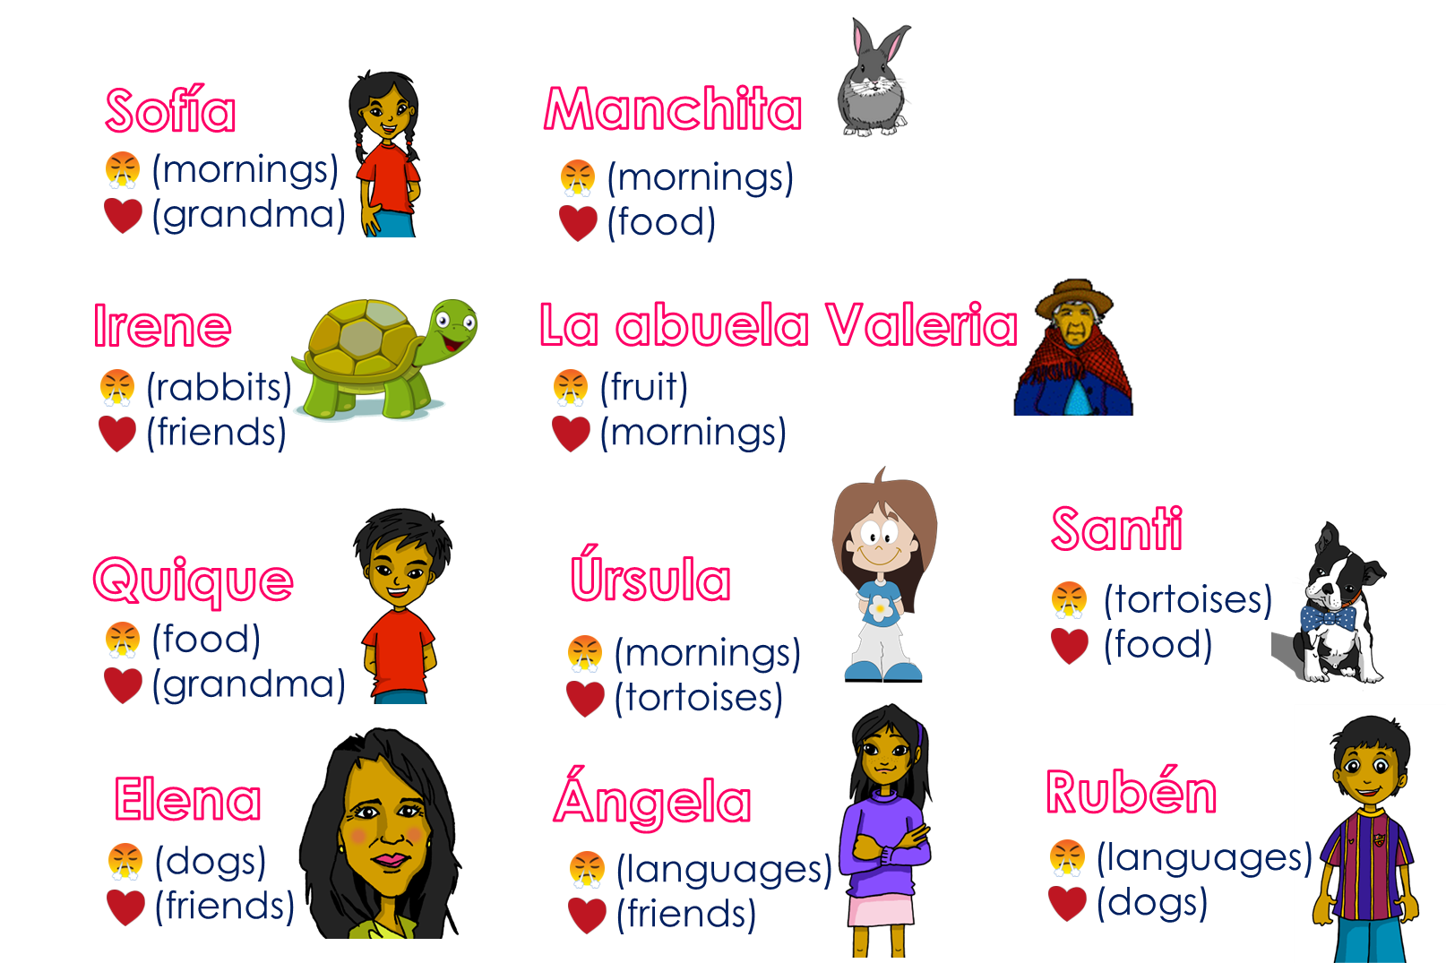
Rojo term 3 week 8
Expressing likes and dislikes
7
Rojo term 3
hablar
Pregunta y adivina.
¿Amas… ?
¿Odias… ?
¡Sí…😊!
¡No…👎!
Remember
the article (el, la, los, las).
escribir
Escribe en español. Can you get at least 15 points?
 | 9 | 10 | 4
 | 11 | 5 | 12
 | a/an, one | but | she
 | I | 3 | he
 | food | the (m., pl.) | the (f., pl.)
 | to hate, hating | to love, loving | grandma
x3
x2
x1
37

Slide 40
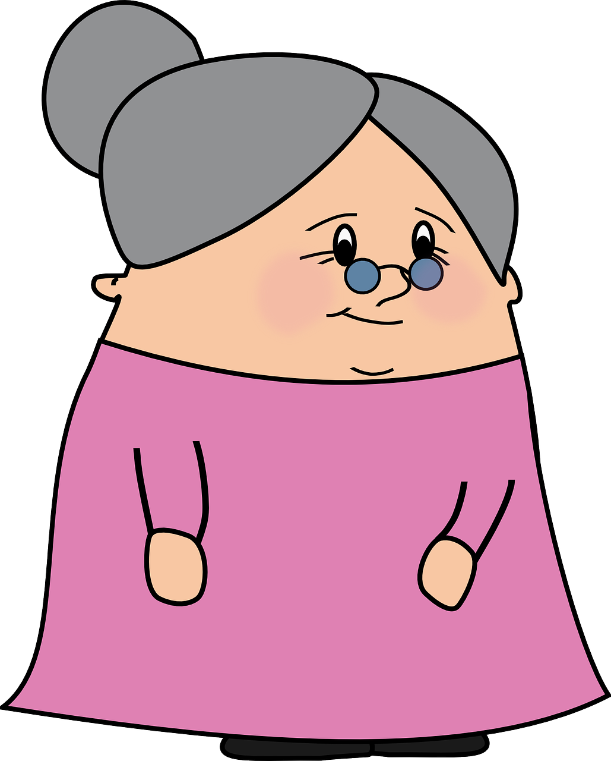
Rojo term 3 week 8
Saying what others and I do
8
Rojo term 3
pronunciar
[v] has the same sound as [b]!
Talking about what you and others do on the last day of school.
[b]
[v]
abuela
ver
El último día de clase
Write down the key language for this week.
vocabulario
comer |  | jugar
llevar |  | preparar
(la) canción |  | (el) profesor
(la) profesora |  | después
Knowing who does what
gramática
[-ar verbs: ‘I’, ‘you’, s/he, it’]
We have learnt that in Spanish, The verb ending changes to indicate the person who is talking.
To refer to ‘I’, the ending is the same.
- er verbs all have an –e’ in common.
-ar
-er
Como un bocadillo.
Llevo una tarta.
I bring a cake.
Llevas unos globos.
You bring some balloons.
I eat a sandwich.
Lleva un sombrero.
S/he wears a hat.
Comes fruta.
You eat fruit.
They all have an –a’ in common.
Come comida española.
S/he eats Spanish food.
Translate the examples.
Visito - ____ visit
Aprendo - ____ learn
Visitas - ____ visit
Aprendes - ____ ________
Visita - ____ _________
Aprende - ____ learns
38

Slide 41
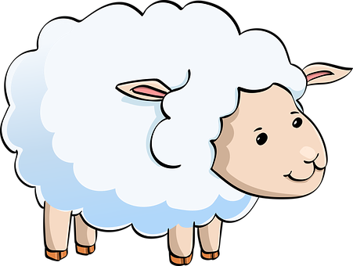
Rojo term 3 week 8
Saying what others and I do
8
Rojo term 3
escuchar
Sofía habla con Quique. ¿Quién es?
¿Quique o Ángela? Marca .
 | (tú) Quique | (ella) Ángela
 | (tú) Quique | (ella) Ángela
El último día de clase
E
3
1
4
2
5
último = last
Escucha la Información sobre el festival de fin de curso. ¿Qué actividad es?
 | verbo | Información extra
 |  | a ball |a game
 |  | some sandwiches | some cakes
 |  | in English | in Spanish
 |  | a song | a poem
 |  | a cake | a (piece of) fruit
 |  | to your teacher | to your friend
School assemblies are not very common in Spain but pupils in each year group contribute to the whole school’s end of year show (un festival).
E
1
2
3
4
5
(el) fin de curso = end of school year
hablar
En el festival es normal…
bailar
cantar
escuchar música
comer tarta
aprender un baile
pronunciar
b = be
v = uve
¿b o v? Completa la rima y practica.
Vas y va tienen ____
Baja del bus tiene _____
Oveja tiene ______
Bancos y viento tienen las ______.
39

Slide 42
Rojo term 3 week 8
Saying what others and I do
8
Rojo term 3
leer
Escribe en inglés. Can you get at least 15 points?
 | hay | unas | cuántas
 | unos | cuántos | la comida
 | el grupo | favorito | mi
 | también | tu | muy
 | comer | jugar | llevar
 | la canción | después | preparar
x3
x2
x1
Using the verb ‘jugar’
gramática
[to play, playing: I, you & s/he; -ar verb]
Some verbs do not follow the general rules. The verb ‘jugar’ is an example of this.
I
you
‘jug’ changes to ‘jueg’
S/he
Juego
Juegas
Juega
I play
You play
S/he plays
leer
Lee las frases y traduce*.
traduce = translate
E | ____take Spanish ______.
1 | ____ play _____ Quique.
2 | ____ read a ____________ poem.
3 | ____ prepare ____ ______.
4 | ___ wear a __ ________ hat.
5 | ____ sing with ___ _______.
6 | ___ play in the __________.
40

Slide 43
Rojo term 3 week 8
Saying what others and I do
8
Rojo term 3
escuchar
[A] Escucha. ¿Qué palabra es?
I play | s/he plays | you play
I take | you take | s/he takes
I visit | s/he visits | you visit
I see | s/he learns | s/he sees
s/he read | I read | I see
You play | I play | you learn
[B] Escucha otra vez. Use the correct words to translate what you hear.
with| of| the teacher (f)| the teacher (m)
a sport| a game| to class | to the playground
grandma | grandad
the beach | the mountain | the village
a book | a newspaper
Spanish| a language |
escribir
Escribe en español. Can you get at least 15 points?
 | (the) food | there is / are | some (m)
 | how many (m) | some (f) | how many (f)
 | my (singular) | very | (the) group
 | favourite | your (singular) | also, too
 | to prepare, preparing | (the) song | to play, playing
 | after(wards) | to take, wear | to eat, eating
x3
x2
x1
41

Slide 44
Rojo term 3 week 9
Saying what others and I do
9
Rojo term 3
pronunciar
Talk about what I and others do in the summer.
[h]
helado
Los instrumentos
Write down the key language for this week.
vocabulario
cuidar |  | participar
enseñar |  | practicar
(la) guitarra |  | (el) niño
(la) niña |  | (el) trabajo
Saying who does what
Check!
[-ar & -er verbs: I, you, s/he]
gramática
Some verbs do not follow the general rules. The verb ‘jugar’ is an example of this.
In Spanish, the words for ‘I’ and ‘s/he’ (pronouns) are often _____________ and the verb ending __________ to indicate the _____________ who the verb refers to.
To mean ‘I’ with –ar or -er verbs, the verb ending is ___.
To mean ‘you’, the verb ending is ____ with –ar verbs and ____ with –er verbs.
To mean ‘s/he, it’, the verb ending is ___ with –ar verbs and to ___ with –er verbs.
leer
Pedro toca instrumentos de España y Perú.
42

Slide 45
Rojo term 3 week 9
Saying what others and I do
9
Rojo term 3
pronunciar
Pronuncia las palabras correctamente para no caer al agua.
¡Cuidado con el cocodrilo!
cuidado = be careful | correctamente = correctly caer = to fall
leer
Escribe en inglés .
1 |  | 9
2 |  | 10
3 |  | 11
4 |  | 12
5 |  | 13
6 |  | 14
7 |  | 15
8 |  | 16
escuchar
Escucha.
[B] Escribe en inglés.
[A] ¿Quién es? ¿Qué verbo es? Rodea.
Información extra
___ ________
__ __ ________
__ __ ________
___ ________
___ ________
______ _________
I | you | s/he
I | you | s/he
I | you | s/he
I | you | s/he
I | you | s/he
I | you | s/he
teach | look after
play | swim
swim | eat
see | read
learn | teach
prepare | practise
rodea = circle | (el) verbo = verb
43

Slide 46
Rojo term 3 week 9
Saying what others and I do
9
Rojo term 3
leer
Escribe en inglés. Can you get at least 15 points?
 | la tarta | después | leer
 | la pelota | el queso | el sombrero
 | la sed | la fruta | el globo
 | el año | el hambre | la razón
 | cuidar | enseñar | participar
 | guitarra | niña | el trabajo
x3
x2
x1
escribir
Sofía describe un día de verano. Escribe 6 frases.
1
_____________________________________________________.
2
_____________________________________________________.
3
_____________________________________________________.
4
_____________________________________________________.
5
_____________________________________________________.
6
_____________________________________________________.
44

Slide 47
Rojo term 3 week 9
Saying what others and I do
9
Rojo term 3
escribir
Escribe en español. Can you get at least 15 points?
 | (the) cake | to read, reading | cheese
 | (the) hat | (the) ball | after
 | (the) fruit | (the) reason | (the) year
 | (the) hunger | (the) thirst | (the) balloon
 | to participate, participating | to look after, looking after | (the) guitar
 | (the) girl | (the) work(place) | To show, teach; showing, teaching
x3
x2
x1
escribir
¿Y tu verano? Escribe frases en español.
[Yo]
[Tú]
[él / ella]
45

